Slide 1
Assemblée Générale de l’UR11
Cognin
14 novembre 2015

Slide 2
Le Président demande une minute de silence en hommage aux victimes des attentasts du 13 novembre à Paris et Saint Denis

Slide 3
Ordre du jour de l’AG :
Rapport moral du Président
Rapports d'activités par les Commissaires Régionaux
Vote
Rapport financier et prévisionnel du Trésorier
Vote
Election des membres du CA
Calendrier des concours régionaux
Remise des prix
Animation spéciale

Slide 4
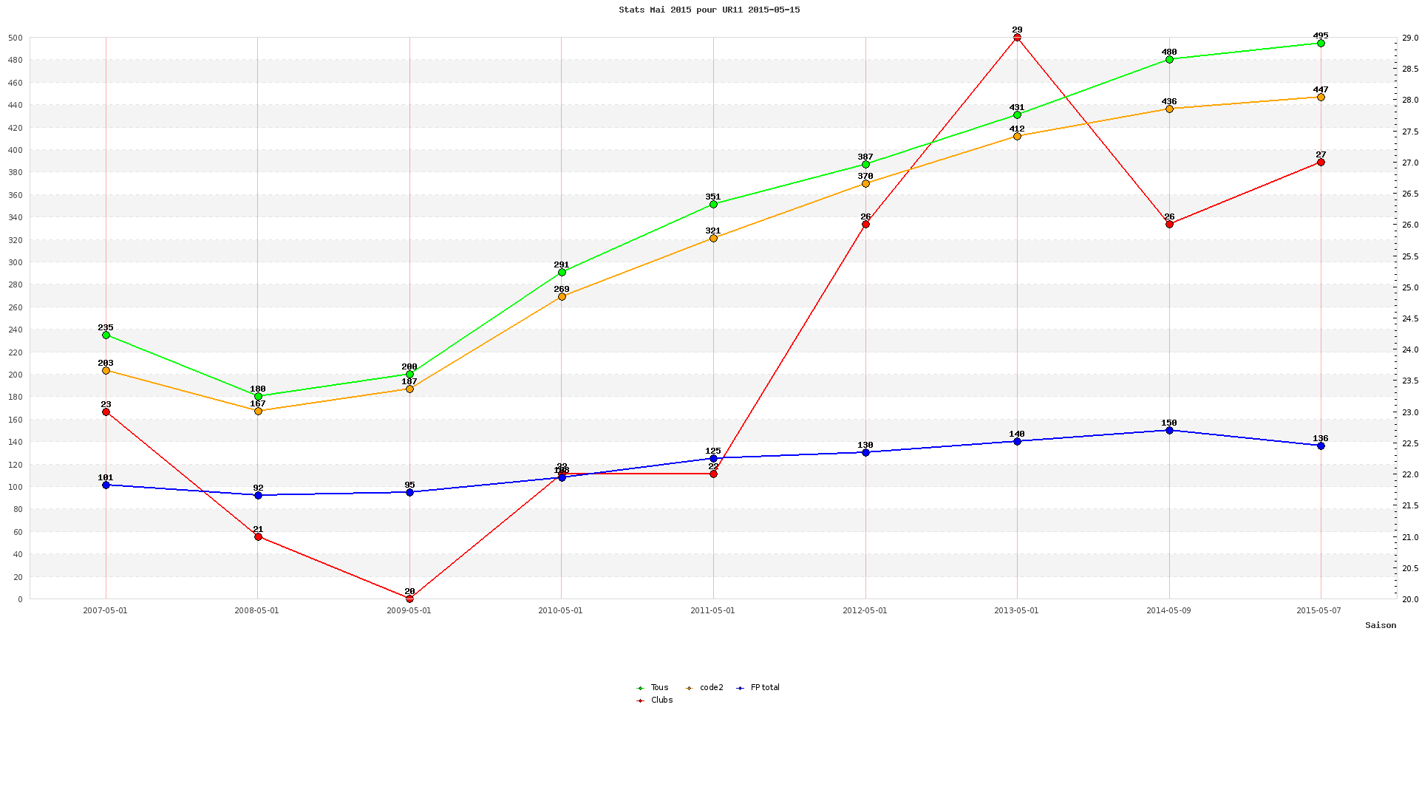
Rapport moral du Président
497
Membres affilés:
+9
27
Clubs :
+1
Abonnés à FP :
27,4% (+1%)
Jeunes -25 ans :
9 (<2%)

Slide 5
Stages et formations
17 (Bourgoin) et 18 janvier (Sassenage): stage Analyse d’images et travail d’auteur avec P.Litzler. 2 x 25 stagiaires.
31 janvier (Biviers): Colorimétrie avec Jimag’in. 20 stagiaires.
2 mai (extérieur) : Macro avec Gil Gautier. 8 stagiaires
6 et 7 juin (Jassans-Riottiers) : stage Analyse d’images et travail d’auteur, niveau 1 et 2 avec P.Litzler. 8 et 20 stagiaires.
13 juin : sortie aux grottes de Choranche. 8 personnes

Slide 6
Stages et formations
A venir :
Date à déterminer : Les paramètres de base d’une photo, en webinar ➔ encore possibilité de s’inscrire
13 décembre : Stage nu en studio, avec Lionel Daviet
18 décembre : Photo de nuit, à Lyon, avec Gil Gautier ➔ reste une place
Date à déterminer : Développement RAW pour N&B, avec Maryvonne Sylvan
Je suis à l’écoute de vos idées, propositions, demandes…

Slide 7
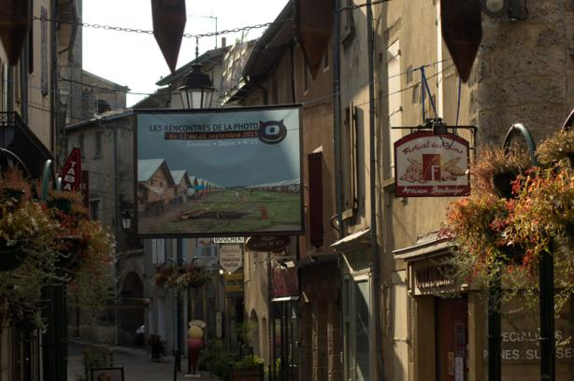
Chabeuil
Expo de 2 photos de chaque club qui me les a envoyées, j’ai également pioché dans les photos que j’avais encore chez moi
38 photos exposées
Nombreux contacts avec clubs et individuels
Merci à Roland pour son aide très active

Slide 8
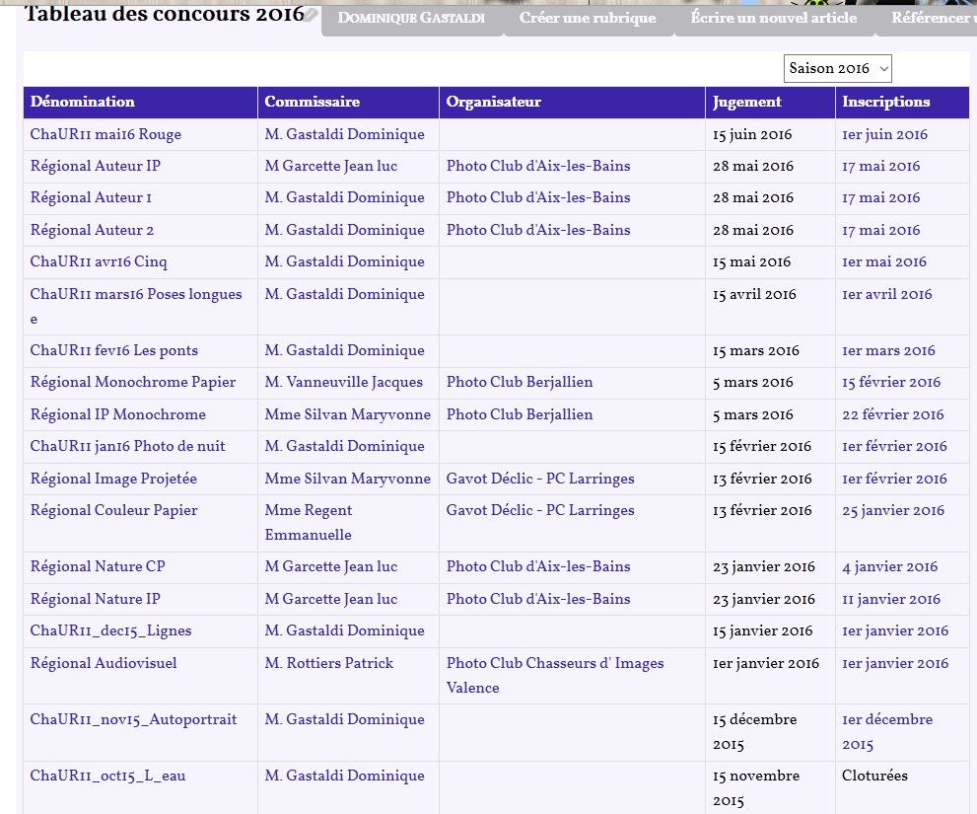
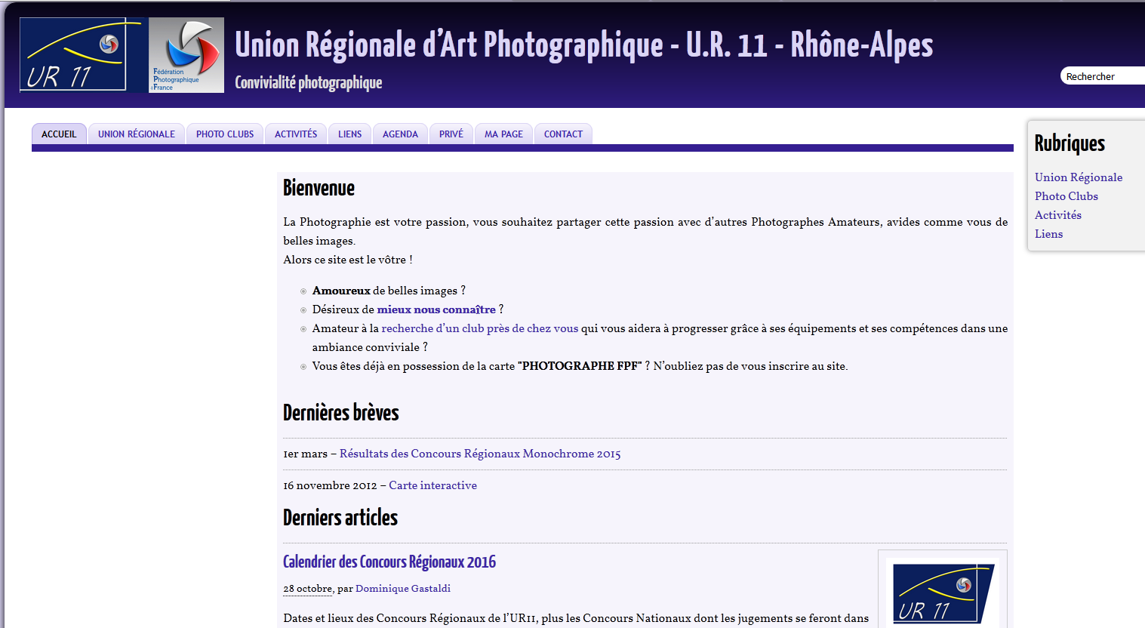
Site internet ur11.federation-photo.fr

Slide 9
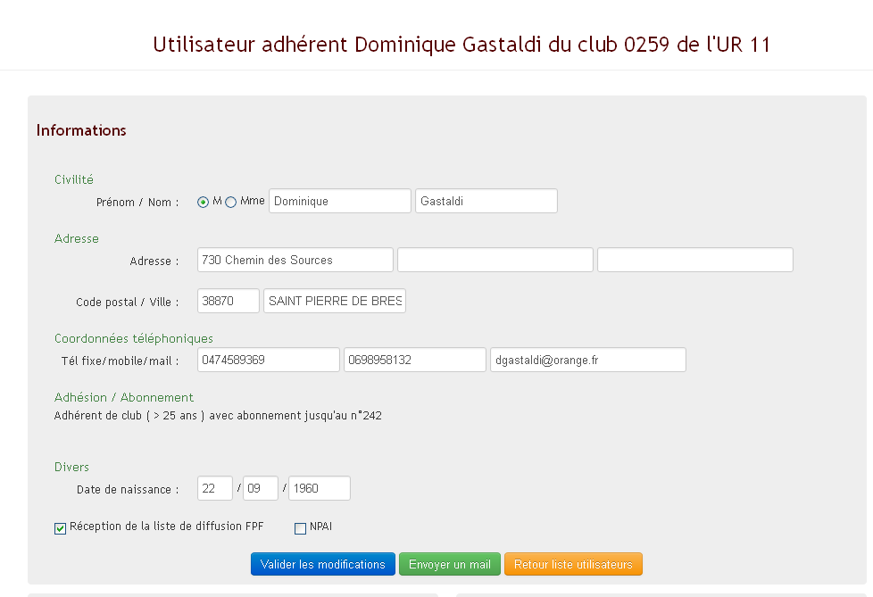
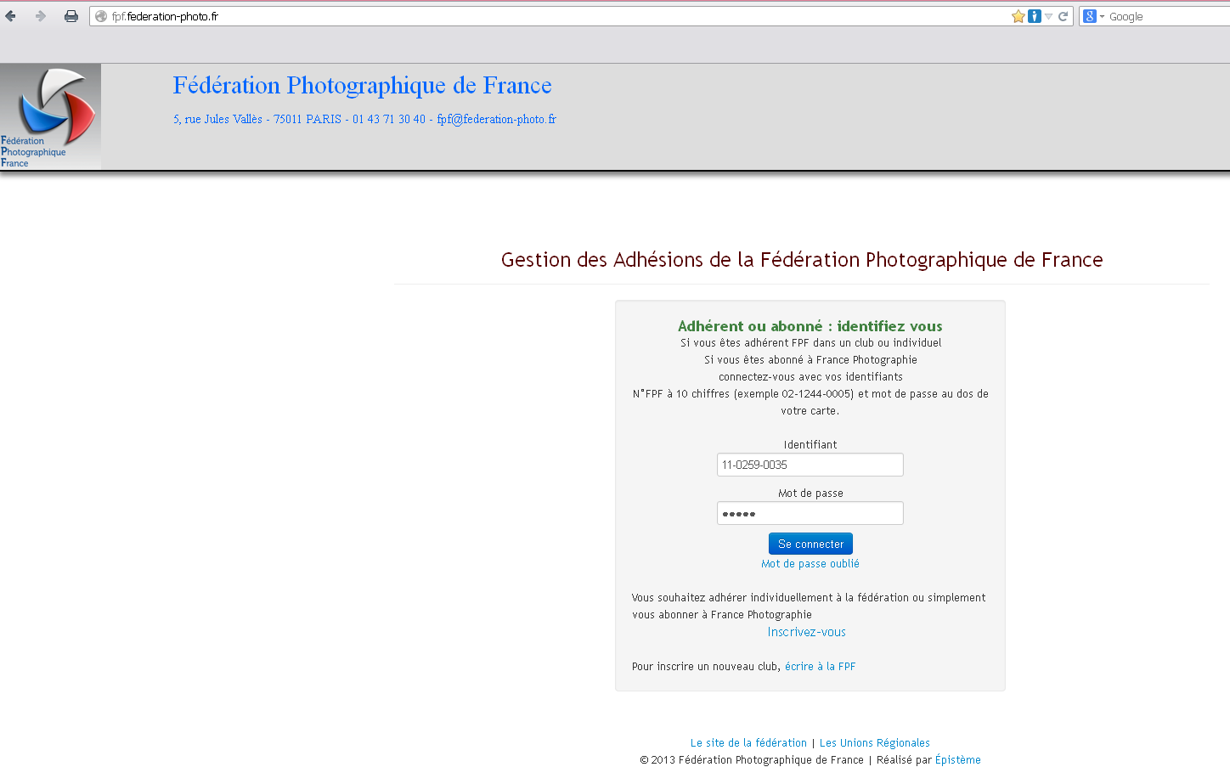
Site d’inscription FPF fpf.federation-photo.fr

Slide 10
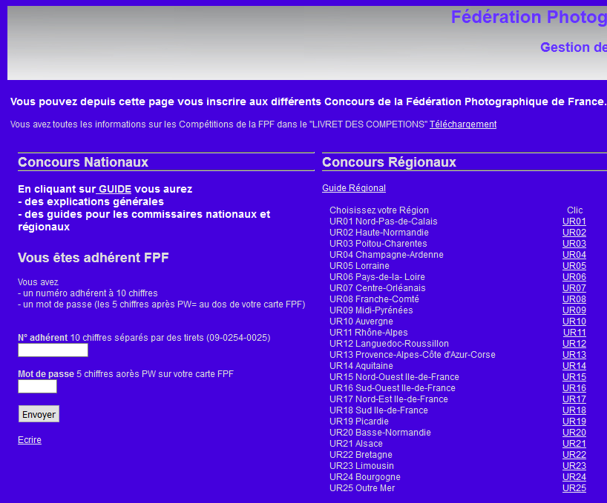
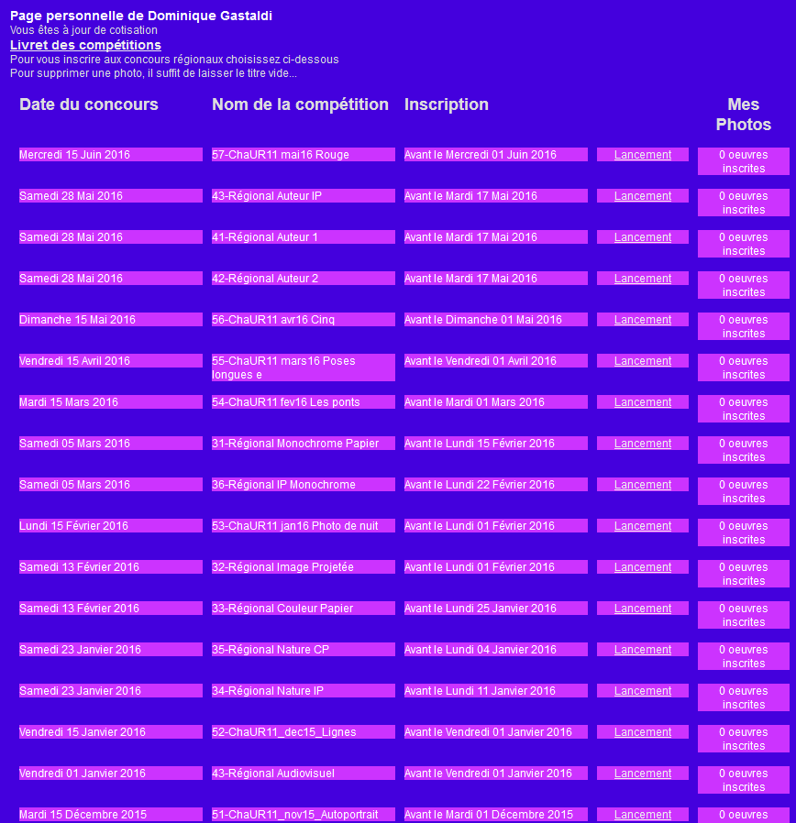
Site compétitions http://outils.federation-photo.fr/concours/

Slide 11
Autres points
Après 5 ans au poste de Commissaire Régional IP, Michel Vrahidès m’a demandé à passer la main.
Remercions-le chaleureusement pour le travail effectué.
Départ Christophe Arnaud, pour raisons personnelles et professionnelles
Organisations des Concours Régionaux : cette année, nous irons à Bourgoin et à Larringe. Je remercie le PC Berjallien et Gavot Déclic.
Pas de lieu décidé pour la Journée de l’UR, si un club est intéressé, qu’il se manifeste !
Journée de l’UR 2015 : pourquoi si peu de participation ?

Slide 12
Autres points
Concours Régional Nature IP devient qualificatif pour le Concours National
Concours National Nature CP reste accessible en direct
Réduction du nombre maxi de photos par auteur en IP : 4
Participation des non fédérés aux Concours Régionaux fermée
Discussion à propos de ce dernier point :
il est décidé de revenir en arrière sur cette décision, les Concours Régionaux seront donc « Open », ouverts aux non fédérés, moyennant une participation de 5€ par auteur et par concours. Si cette participation n’est pas parvenue au Commissaire avant la date du concours, les photos ne seront pas jugées.
Autre point : La Lettre de l’UR :
il n’y a pas eu de publication depuis un certain temps, Jean-Jack, qui avait mis en place ce lien entre les membres le regrette
réponse du Président : nous préférons privilégier les moyens plus directs que sont les listes de diffusion et le site internet. L’information est plus facile à passer et obtenir, il y a beaucoup de photos visibles. Toutefois, il faut que les informations importantes soient transmises au Président ou à Roland Hen. Nous ne pouvons pas les « inventer » ! C’était déjà le cas avec la Lettre…

Slide 13
Jacques Vanneuville, Commissaire Régional N&B

Slide 14
Régional papier Noir et Blanc
MORESTEL
28 Février 2015
Juges :
Angelo Di Mango,
Ann David,
Claude Thieffine

Slide 15
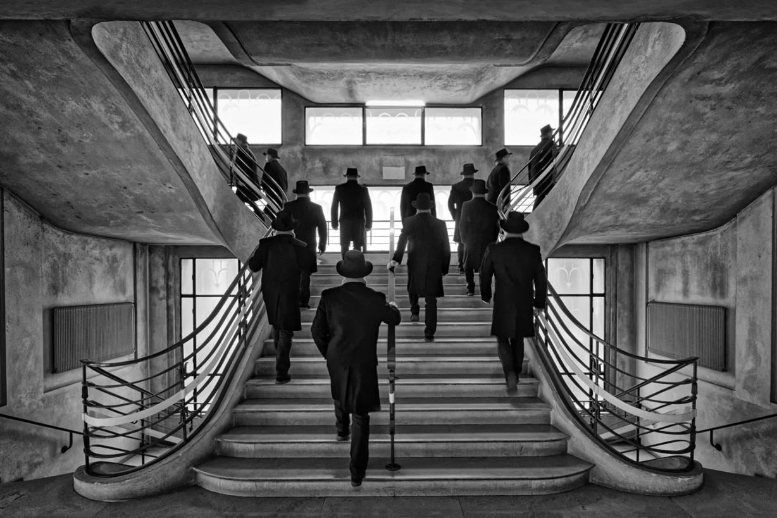
Meilleur Auteur : Michel KLEIN
Meilleure image : 20,18, 17 ‘Men in Black’

Slide 16
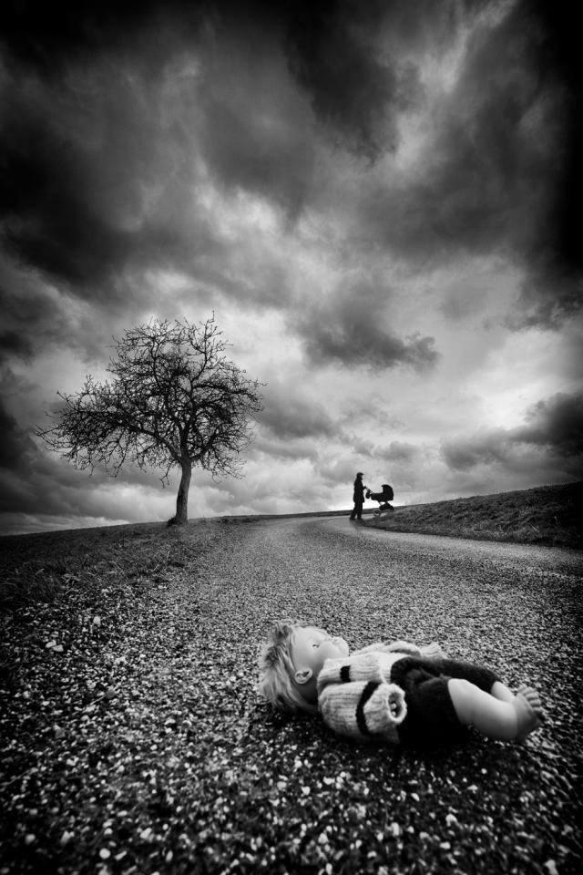
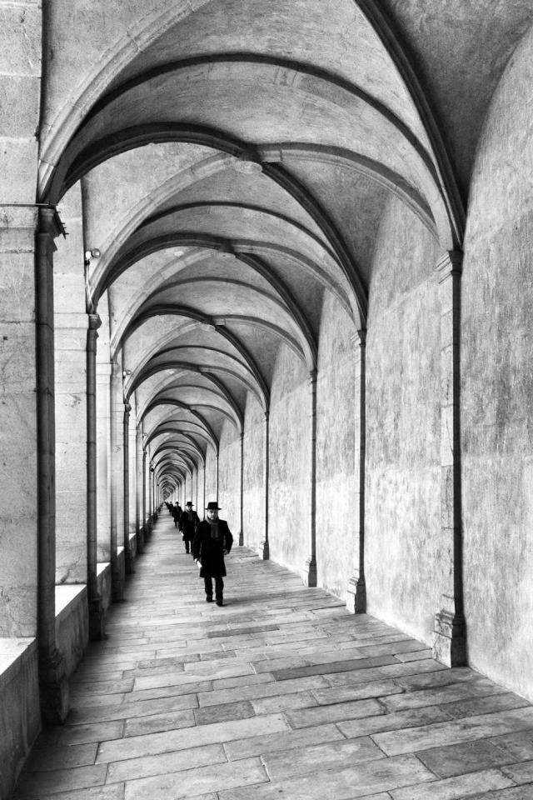
Perdue : 19, 19, 12
Point de fuite : 15, 17, 14

Slide 17
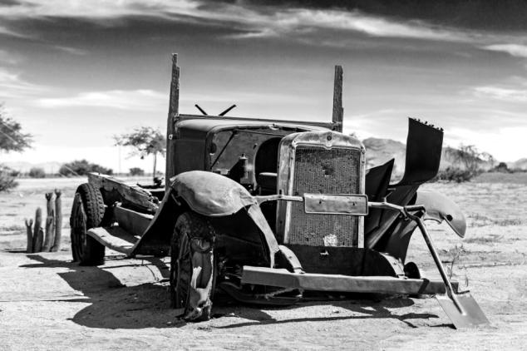
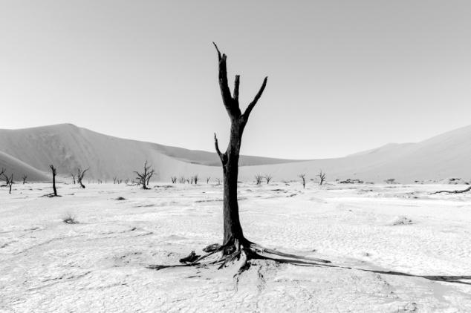
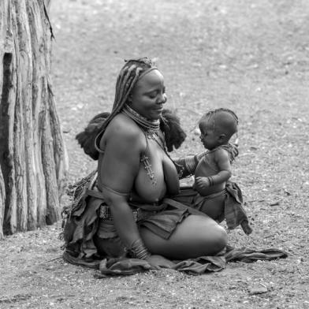
2^{ième} Auteur : Cibin Jankovic
Camionnette : 15, 20, 15
Isolé : 19, 19, 14
Oumuatje : 15, 15, 18

Slide 18
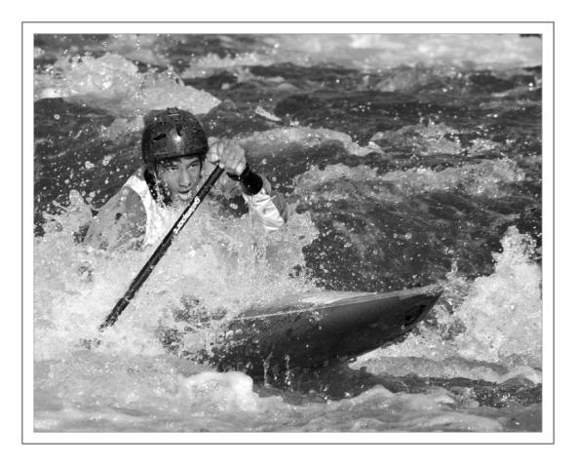
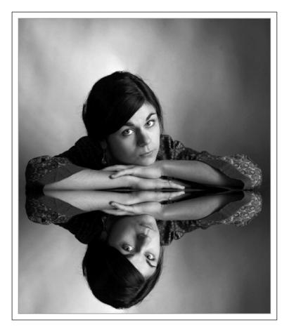
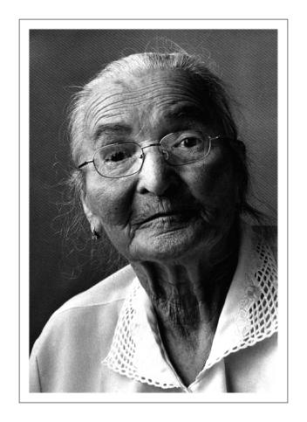
3^{ième} Auteur : Jacques Vanneuville
Canoé 8752 : 16, 17, 19
Fanny double : 12, 16 20
Old Mamy : 15, 16, 14
2^{ième} et 3^{ième} Photo
Bernadette Bugnet-gattiglio
Maryvonne Silvan

Slide 19
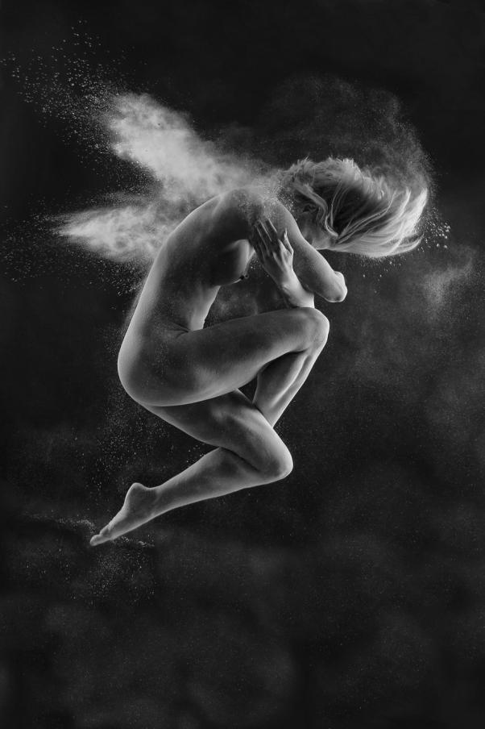
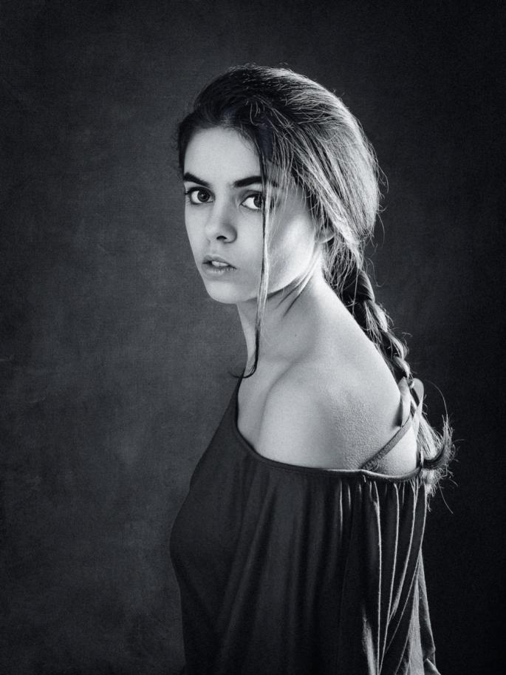
Ange : 20, 16, 19
Tresse : 17, 20 15

Slide 20
CONCOURS National 2 à PERPIGNAN Congrès FPF
Résultats du 15 Mai 2015
Classement photos ( et dans Florilège) sur 1066
UR | Club | Adherent | Titre | Médaille | Total | Place
11 | 1403 | Jacques Vanneuville | Fanny double 8634 |  | 50 | 19
11 | 553 | Michel Klein | Perdue |  | 50 | 19
11 | 1055 | Maryvonne Silvan | Tresse |  | 50 | 19
11 | 553 | Cibin Jankovic | Oumuatje |  | 49 | 25
11 | 553 | Michel Klein | Men in black |  | 48 | 43
11 | 1754 | Bernadette Bugnet-gattiglio | Ange |  | 47 | 59
11 | 1754 | Bernadette Bugnet-gattiglio | Black and White |  | 47 | 59
11 | 1403 | Jacques Vanneuville | Old mamy |  | 47 | 59
11 | 1055 | Pierre-Marie Gaury | A deux mains |  | 46 | 71

Slide 21
Classement auteurs
Sur 93 avec 3 photos
UR | Club | Adhérent | Total | Place
11 | 553 | Michel Klein | 140 | 3
11 | 1403 | Jacques Vanneuville | 140 | 3
11 | 1754 | Bernadette Bugnet-gattiglio | 137 | 6
11 | 1403 | Marie-Pierre Cotte | 115
11 | 1757 | Jean-claude Menneron | 113
11 | 553 | Cibin Jankovic | 104

Slide 22
Classement Clubs sur 224
UR | Club | Total | Place
11 - Rhône-Alpes | Club Photo de Cognin | 267 | 5 Sélection N1 2016
11 - Rhône-Alpes | Club Georges Mélies-Chambéry | 264 | 8 Sélection N1 2016
11 - Rhône-Alpes | Club Photo Morestel | 259 | 10 Sélection N1 2016
11 - Rhône-Alpes | Objectif Photo St Maurice l’Exil | 259 | 10 Sélection N1 2016
11 - Rhône-Alpes | Les Belles Images-St Marcel Bel Accueil | 227 | 61
11 - Rhône-Alpes | Photo Club de Biviers | 114 | 132
11 - Rhône-Alpes | Photo Club d’Aix-les-Bains | 75 | 165
11 - Rhône-Alpes | Photo Ciné Club Roannais | 36 | 204
11 - Rhône-Alpes | Photo Club Chasseurs d’ Images Valence | 33 | 213

Slide 23
Place | Nom du club |  |  |  |  | Total | UR | Club
1 | Photo Club M.J.C. Macon |  |  |  |  | 293 | 24 | 0489
2 | IBO - Toulouse |  |  |  |  | 281 | 09 | 1797
2 | Photo Club La Garenne-Colombes |  |  |  |  | 281 | 15 | 0354
4 | Moussy Art Photo |  |  |  |  | 269 | 17 | 2088
5 | Club Photo de Cognin |  |  |  |  | 267 | 11 | 1055
6 | Photo Vidéo Club St Nazaire 44 |  |  |  |  | 266 | 06 | 0415
6 | Photo Club Ebroicien |  |  |  |  | 266 | 02 | 0158
8 | Club Georges Mélies-Chambéry |  |  |  |  | 264 | 11 | 0553
9 | P.C. La Garde - Marseille |  |  |  |  | 261 | 13 | 0993
10 | Perpignan Photo - Culture en Catalogne |  |  |  |  | 259 | 12 | 1861
10 | Club Photo Morestel |  |  |  |  | 259 | 11 | 1403
10 | Objectif Photo St Maurice l'Exil |  |  |  |  | 259 | 11 | 1754
13 | Photo Club IBM Charbonnières |  |  |  |  | 257 | 07 | 1872
13 | Art Photo Roussillon Perpignan |  |  |  |  | 257 | 12 | 1889
15 | Photo Club de Martigues |  |  |  |  | 256 | 13 | 0527
16 * | Clic Clac Club Cormontreuil |  |  |  |  | 255 | 04 | 1714
16 * | Phot Ostéracien 77 - Oissery |  |  |  |  | 255 | 17 | 1770

Slide 24
Place | Nom de l'auteur | Nom du club | Total | Nb Photos
1 | Delaurat Solange | Photo Club M.J.C. Macon | 158 | 3
2 | Letko Lubomir | Photo Vidéo Club St Nazaire 44 | 141 | 3
3 | Klein Michel | Club Georges Mélies-Chambéry | 140 | 3
3 | Vanneuville Jacques | Club Photo Morestel | 140 | 3
5 | Simon Didier | Photo Club Ebroicien | 139 | 3
6 | Bugnet-gattiglio Bernadette | Objectif Photo St Maurice l'Exil | 137 | 3
7 | Denis Michel | CISBA Val d'Essonne | 135 | 3
7 | Nhu Minh | Club ASCL Multimédia | 135 | 3
9 | Devers Christian | Ass.Photo.Double Déclic | 134 | 3
10 | Luizy-Gasnier Monique | PC L'Objectif d'Ouzouer-le-Marché | 133 | 3
10 | Salmon Marie-jeanne | IBO - Toulouse | 133 | 3
12 | Eudes Didier | Individuel FPF | 132 | 3
13 | Caubet Isabelle | IBO - Toulouse | 129 | 3
13 | Garcia Dominique | Objectif Image Nice | 129 | 3
13 | Oriot le sellin Gilles | Sté Photographique de Rennes | 129 | 3
13 | Soulier Pierre | Photo Club ASPTT - Tulle | 129 | 3
17 | Cailloux José | Cantal Photo Club | 128 | 3
17 | Guillou Jean-Paul | Photo Club USML Maisons Laffitte | 128 | 3
19 | Goirand Alain | Club Photo GRAFF' - Illkirch | 127 | 3
20 | Vesseron Jean-Marc | Visions et Reflets Reims | 125 | 3

Slide 25
Bonjour à tous,
J’ai pris connaissance de l’email de Albert DEBIEVE en date du 13/07.
Sur le fond je suis en accord avec les conclusions, j’avais d’ailleurs demandé, dès le 3/04/2015, de retirer et remplacer cette photo de la sélection de notre UR pour le National 2 pensant justement que sa ressemblance avec la photo présentée en Coupe de France IP pouvait créer problème…. Notre analyse commune (UR et club), de ces deux clichés, était qu’il ne s’agissait pas de la même image et malgré le doute qu'elle pouvait susciter, il était de toutes façon trop tard pour la remplacer, les enregistrements pour le N2 et l’expédition des tirages étaient déjà faits.
Il serait peut-être utile de rappeler qu’il faut éviter de présenter la même année des photos identiques ou ressemblantes dans un concours régional qualificatif et un concours National.
En ce qui concerne la technique, il ne s’agit pas d’un même fichier, mais d’un assemblage de plusieurs prises de vues réalisées avec le même cadrage (14 clichés pour la version couleur et 13 clichés pour la version N&B), mais il est clair que le résultat est similaire bien s’il ne s’agisse pas de la même image.
Sur la forme, je suis perplexe :
Il est dommage de se retrouver dans cette situation alors que tout a été annoncé au sein du club et que nos sélections pour le National 1 de 2016 sont maintenant planifiées.
Il est vexant de se voir attribuer la note de 3x6 alors que je n’ai cherché à gruger personne, pour preuve, j’ai attribué le même nom aux deux clichés. Je souhaiterais, si cela est encore possible, que la photo présentée en National 2 N&B soit purement et simplement retirée du classement.
Cordialement
Michel KLEIN

Slide 26
je pense que les règles sont connues de tous, on ne peut pas présenter la même photo à deux concours fédéraux, quels qu’ils soient, nationaux ou régionaux (les régionaux étant qualificatifs pour le N2).
De mon côté, je ne peux pas vérifier toutes photos de tous les concours régionaux et je ne peux pas me substituer aux auteurs et clubs.
Comme tu le dis, lorsque le problème (potentiel à ce moment là) est venu à ma connaissance, il était trop tard pour rattraper le coup, les photos étaient déjà parties pour le N2 N&B.
Je ne crois pas que tu aies voulu gruger qui que ce soit, je pense sincèrement que nous sommes dans un cas de mauvaise interprétation des règlements.
Au niveau de l’analyse des photos, au moment du jugement du N2, nous avions comparé et nous en étions arrivés à dire que les photos sont différentes. Ceci dans la bousculade d’un jugement... Le cas avait été signalé par une personne qui assistait au jugement et qui connaissait la photo présentée en IP. Cette photo avait été remarquée, la preuve !
Ensuite, calmement, en voyant les fichiers sélectionnés pour publication dans le Florilège, il a été jugé que les deux images étaient vraiment très similaires et donc contraires aux règlements des concours. D’où le déclassement.
Je comprends bien la déception au sein du club, mais cette situation a bien été provoquée au sein du club, non ?
Que la photo soit retirée du classement, je laisse Albert décider.
J’espère que cette situation ne vous empêchera pas, toi et ton club, de continuer à nous présenter de belles photos. Je suis persuadé que ce n’est que partie remise et que vous monterez en N1 l’année prochaine !
Bonne soirée
Dominique Gastaldi
Président de l'UR11

Slide 27
Suite à ce courrier initialisé par le commissaire FPF Noir et Blanc Albert Debieve
La photo de Michel se trouve notée 3x6 = 18 et perd de ce fait 30 points
Le club n’est plus éligible au National 1 et Michel sort du classement Auteur.
Dommage pour lui et Méliès qui méritaient cette montée par la qualité de leur prestation,
Que cette situation nous serve de leçon ( club et Auteur) pour les concours à venir
Bonne chance aux 3 clubs qui montent

Slide 28
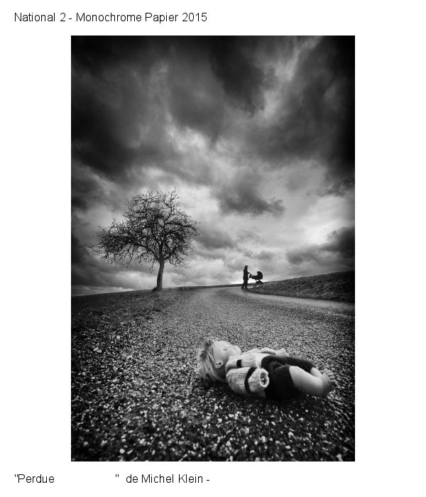

Slide 29
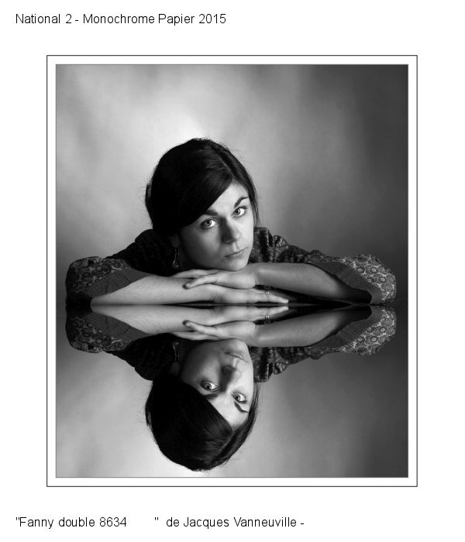

Slide 30
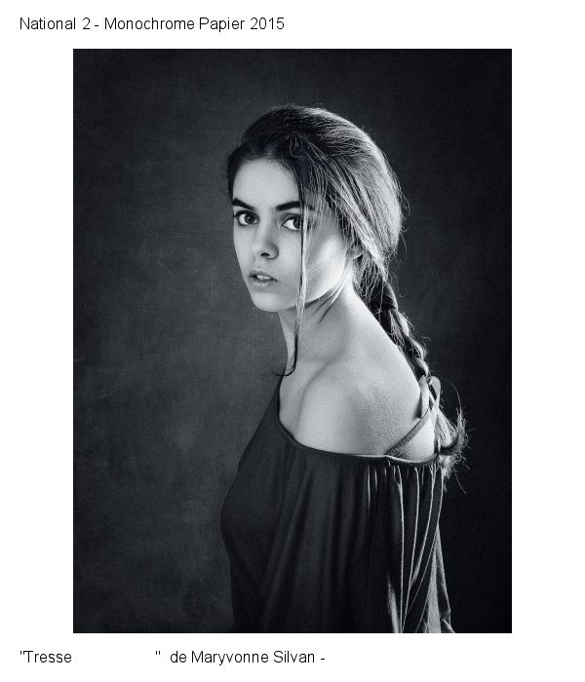

Slide 31
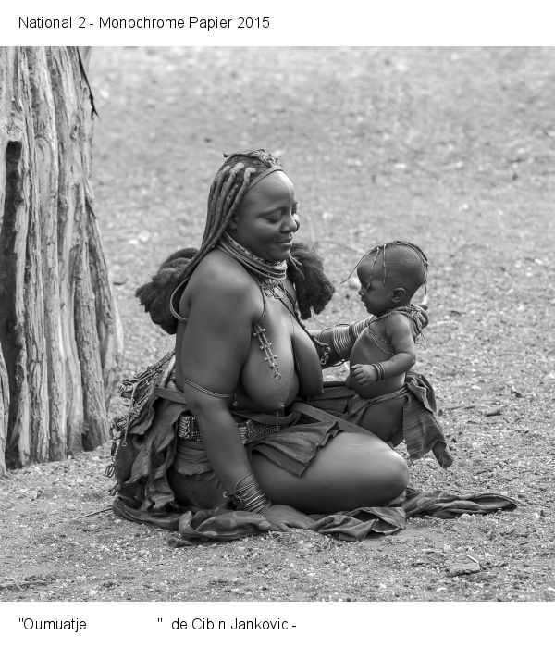

Slide 32
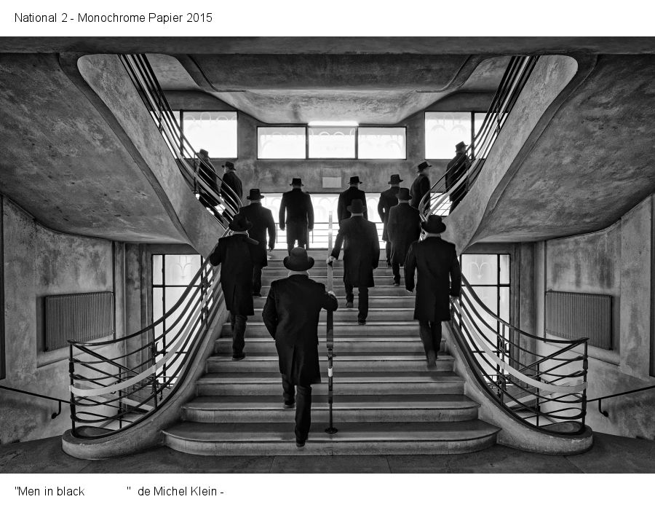

Slide 33
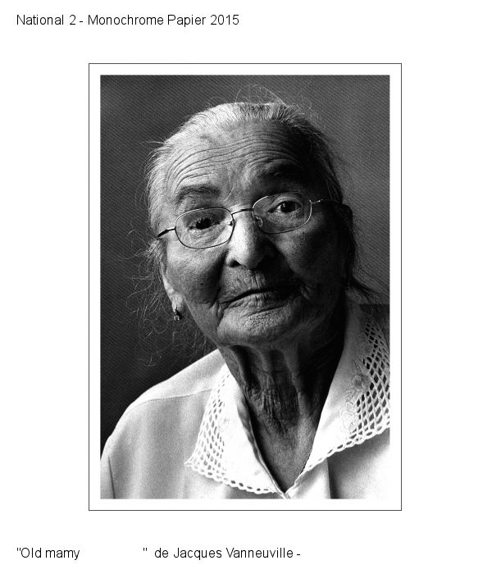

Slide 34
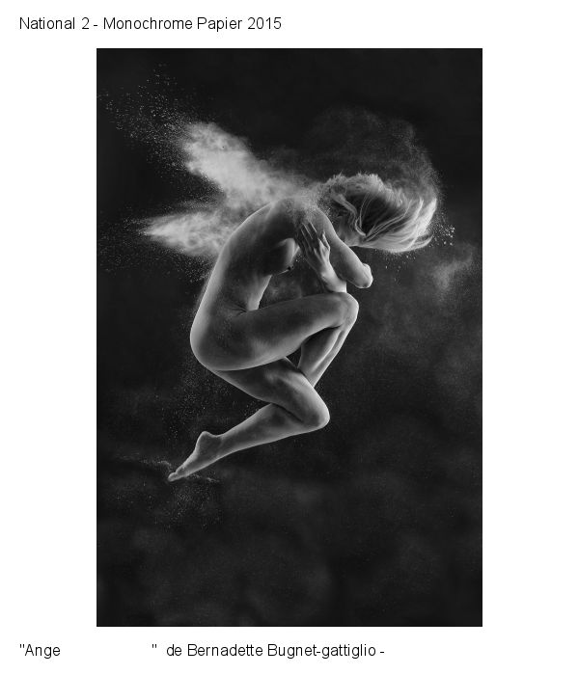

Slide 37
Les juges
Alain Doret, Jean Claude Paillé, Laura Prego

Slide 38
A l’année prochaine
5 Mars 2016 à Bourgoin-Jallieu
Jacques VANNEUVILLE M.FIAP
Commissaire N/B papier UR11

Slide 39
Rapport pour la Couleur Papier

Slide 40
UR 11
Concours Régional
Couleur Papier
2015
à Saint André de Corcy
le 21 mars

Slide 41
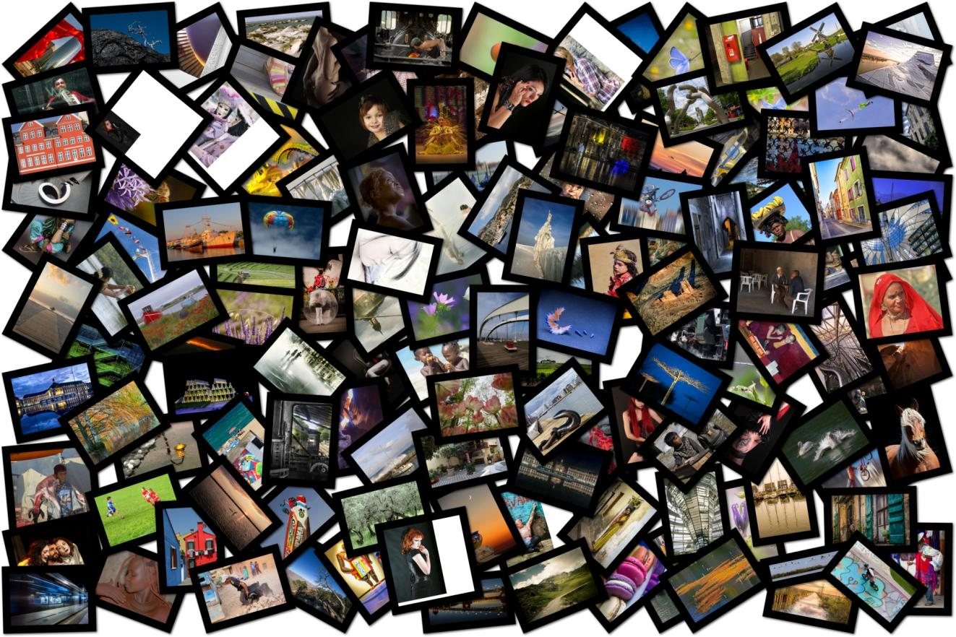
264 auteurs

Slide 42
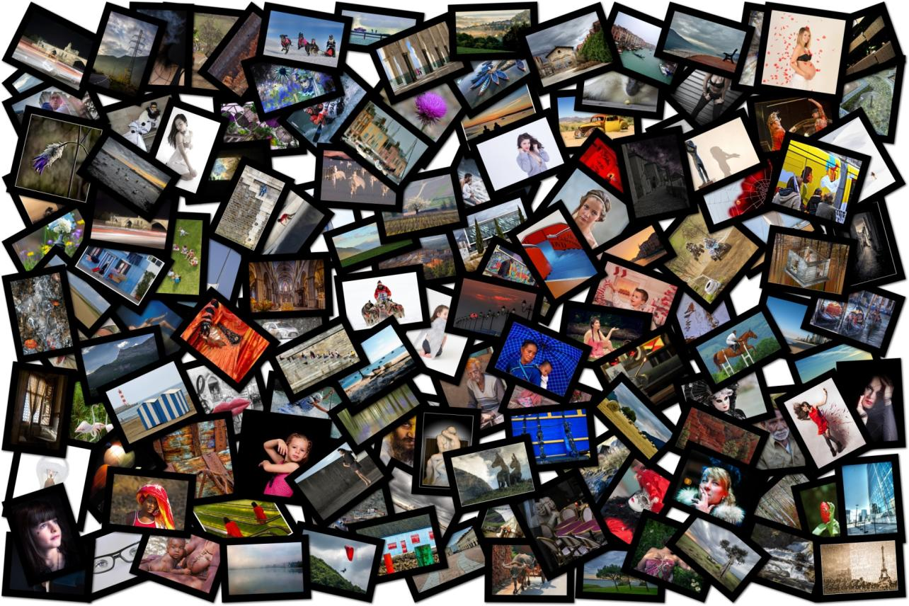
Ça fait beaucoup

Slide 43
Beaucoup d'images à examiner

Slide 44
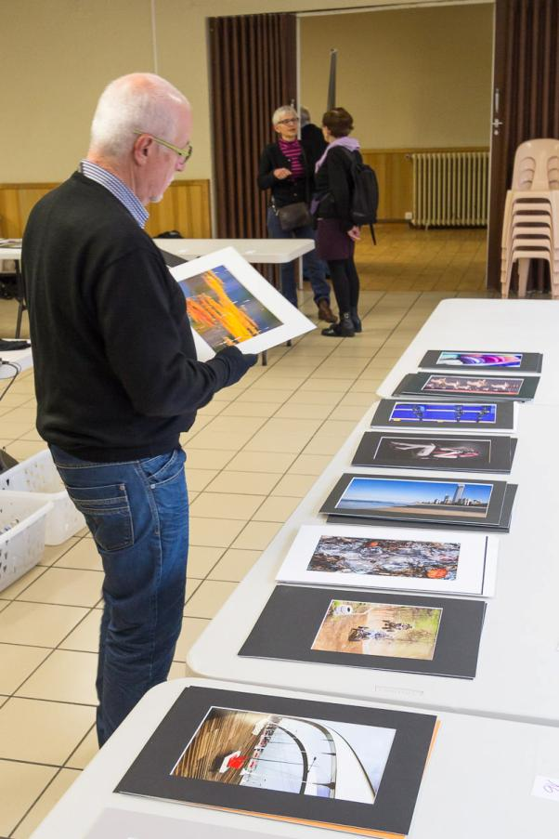
Nos 3 Juges
Bernard Moncet

Slide 45
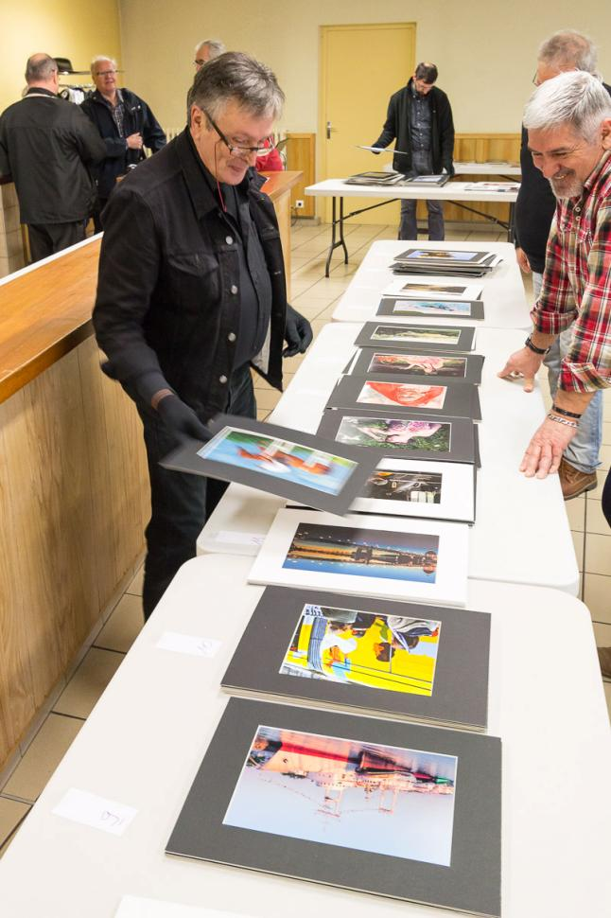
Jean Moreno

Slide 46
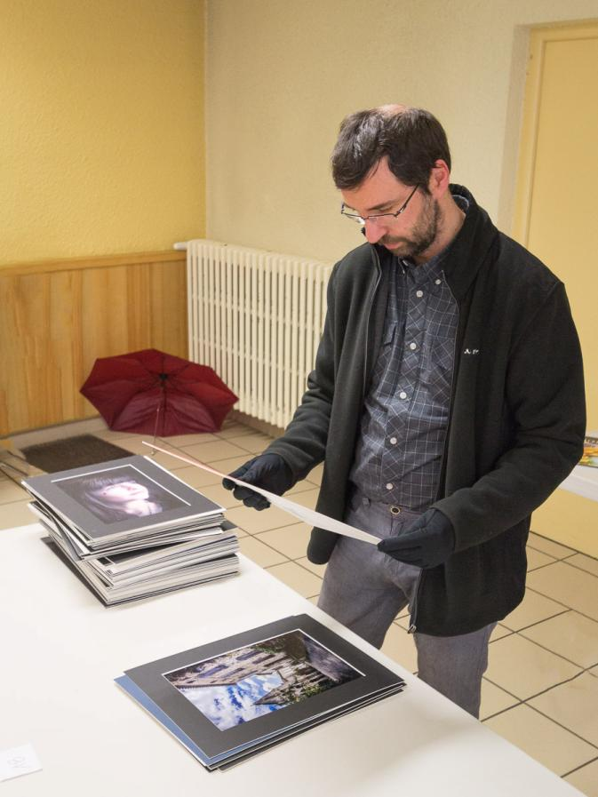
Mickaël Profeta

Slide 47
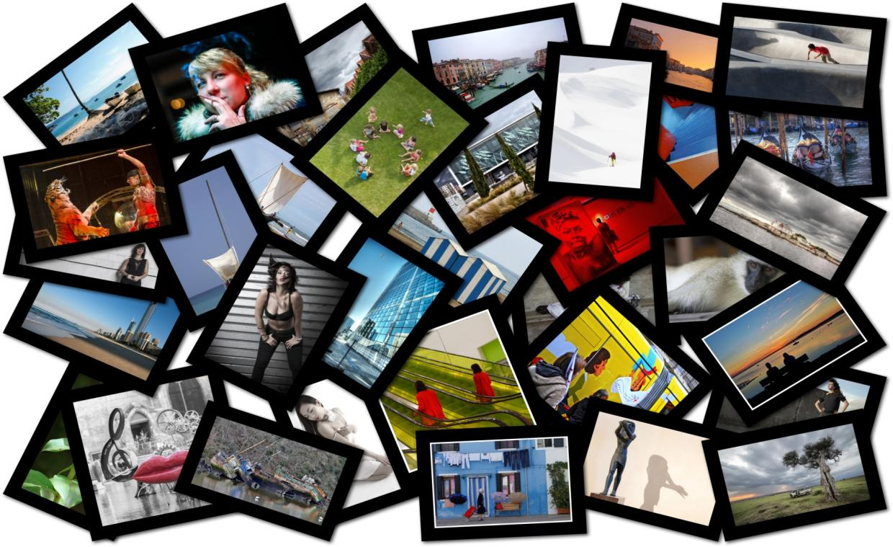
Avec en compétition
264 photos, 54 auteurs, 8 clubs
Pour mémoire en 2014
371 photos, 76 auteurs, 8 clubs

Slide 48
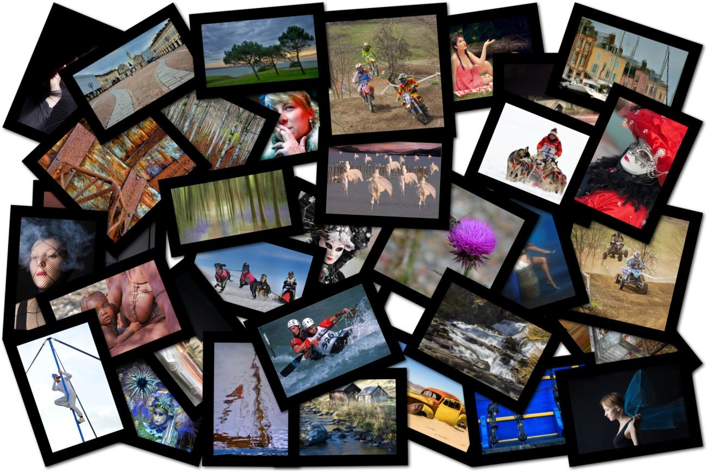
Résultats

Slide 49
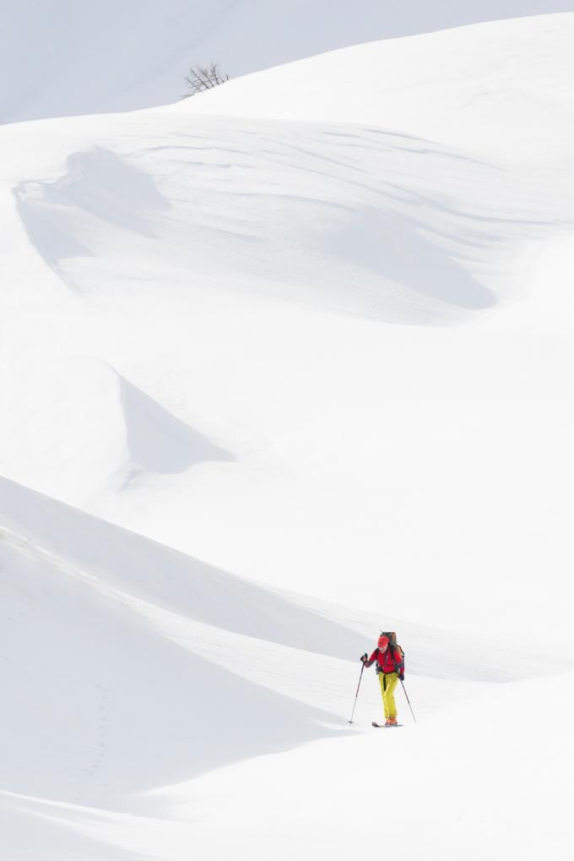
Première Image :
Dans le désert blanc
de Benoît Audigé
de Merger Photo Club
Meylan

Slide 50
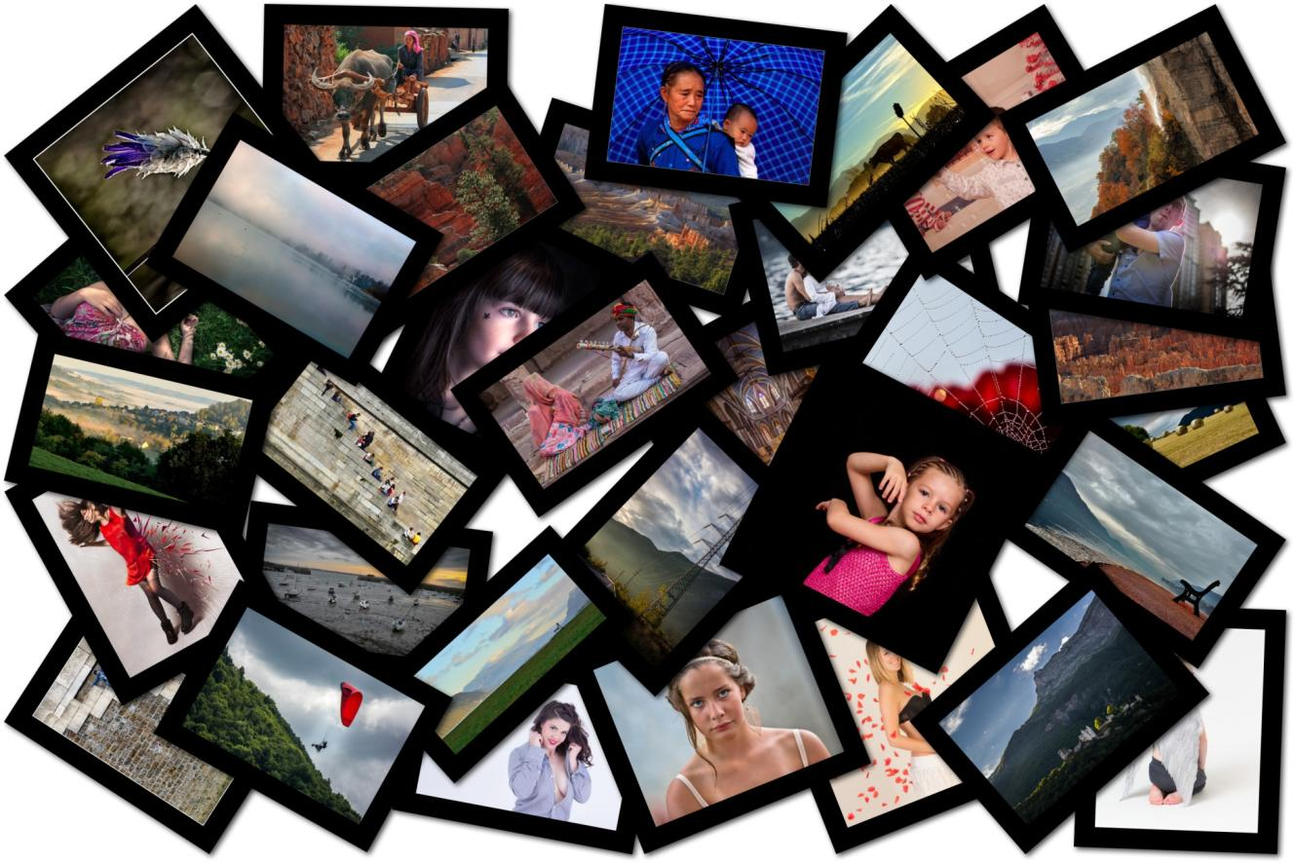

Slide 51
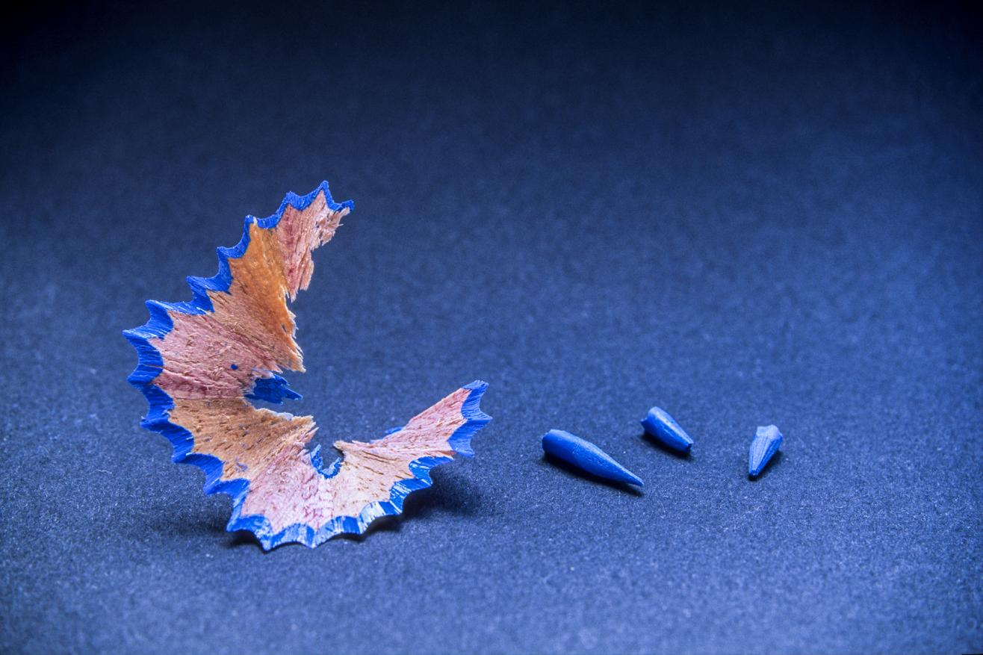
Deuxième : Copeau bleu de Claude Prédal,
du Club Photo de Biviers

Slide 52
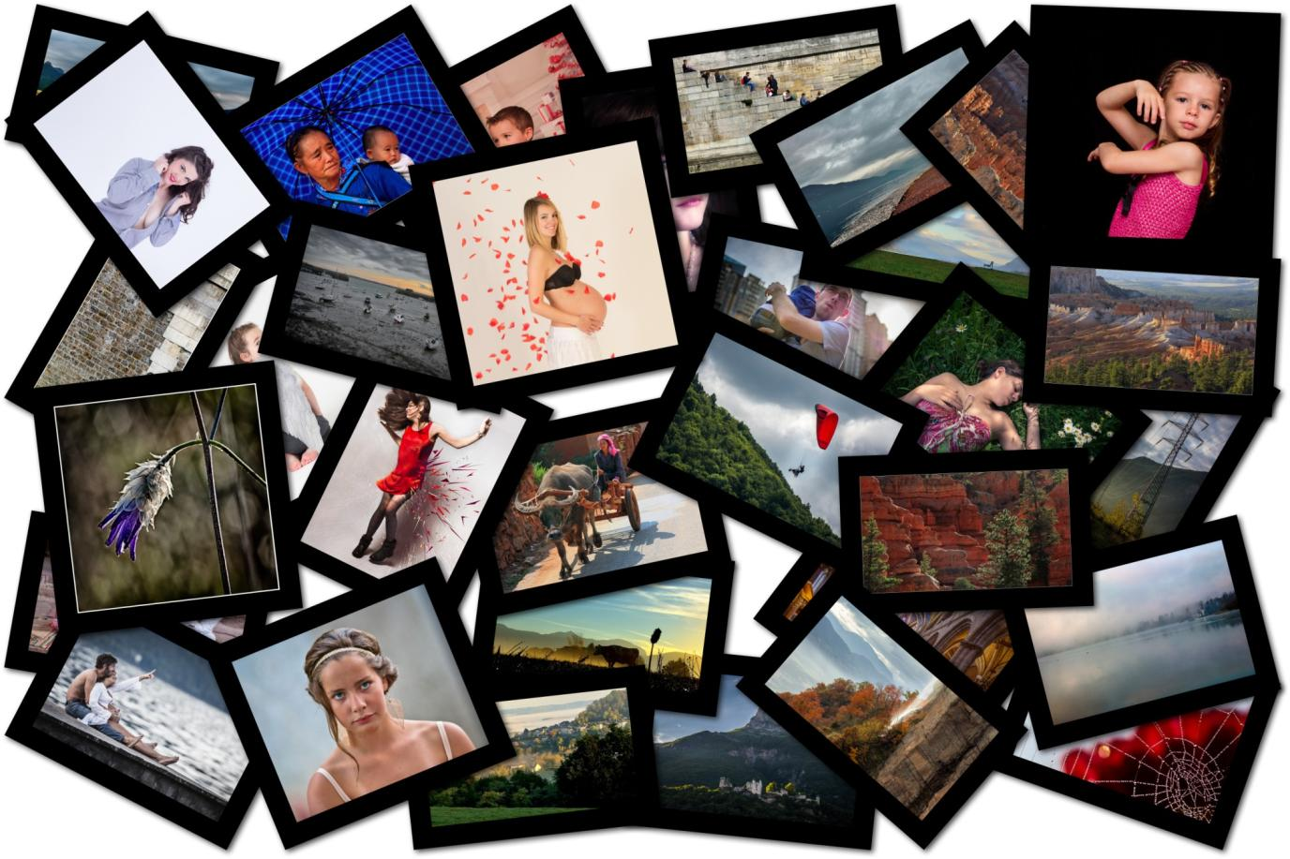

Slide 53
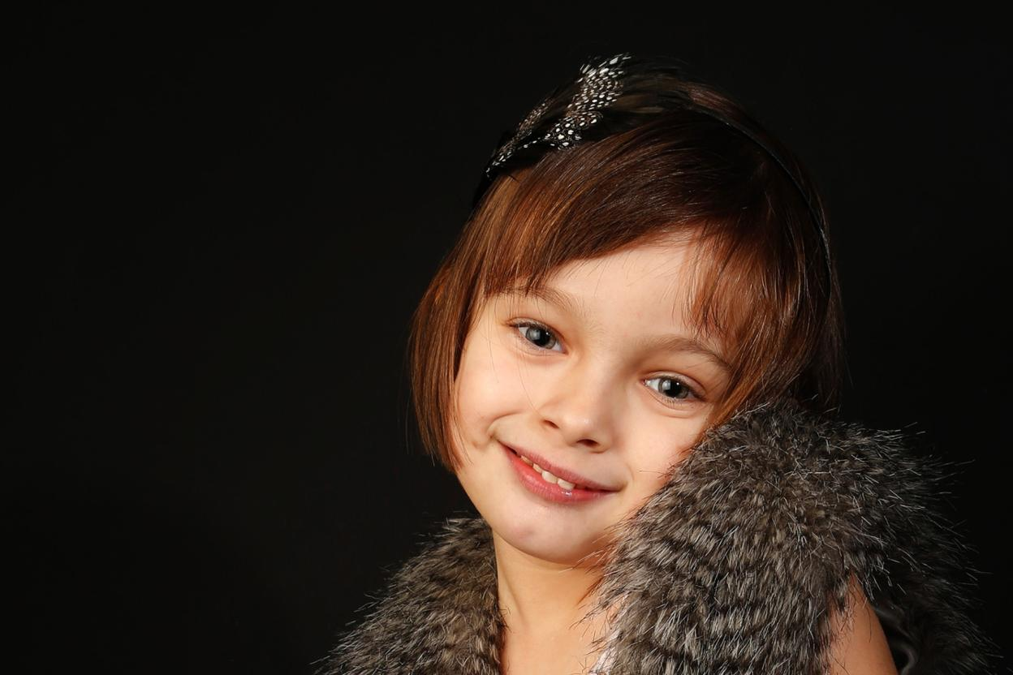
Troisième : Candeur de Dominique Charbin
d'Objectif Photo de Saint Maurice l'Exil

Slide 54
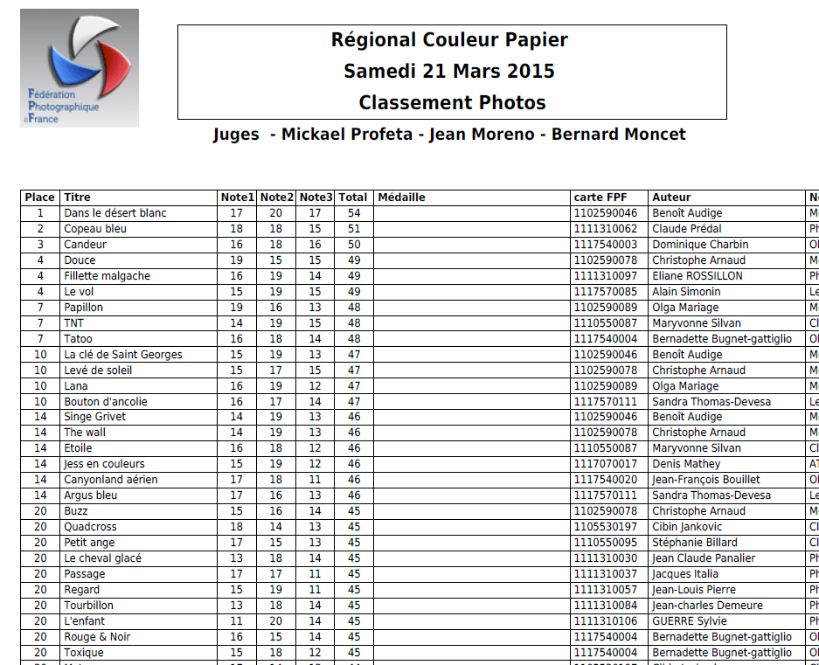

Slide 56
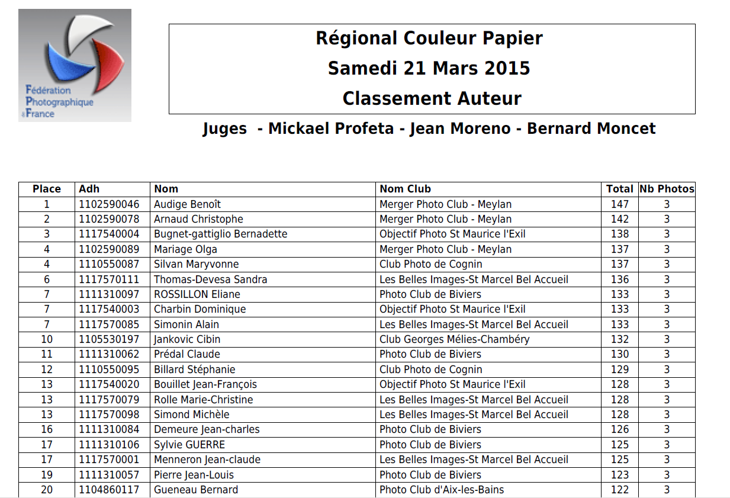
Classement par Auteur

Slide 57
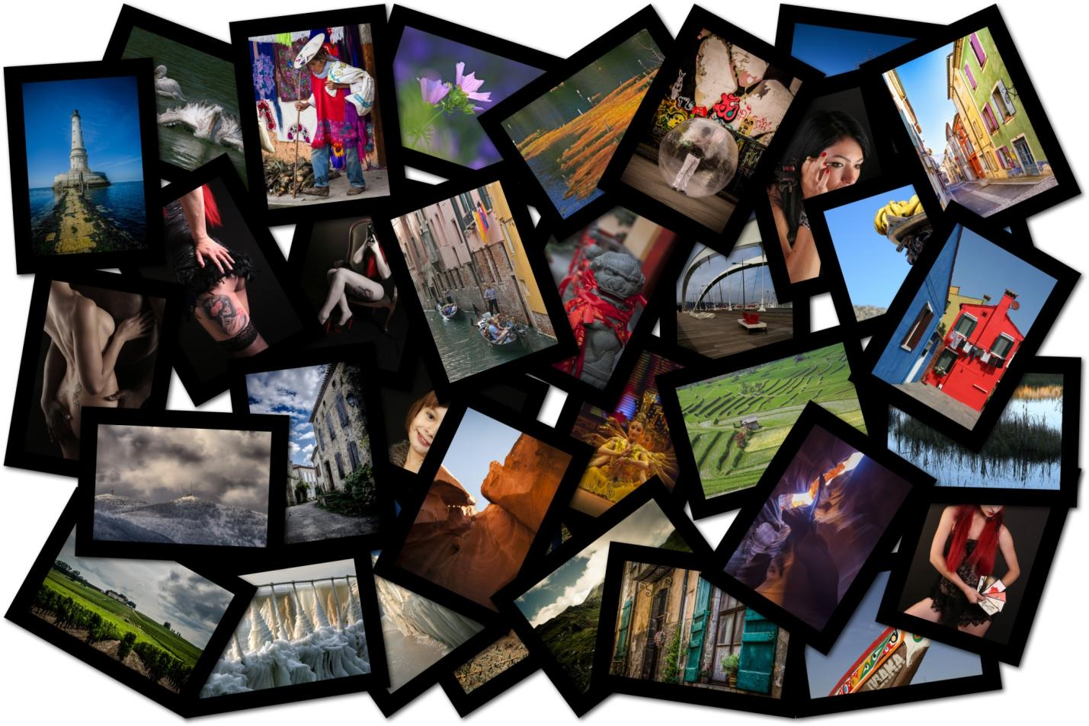

Slide 58
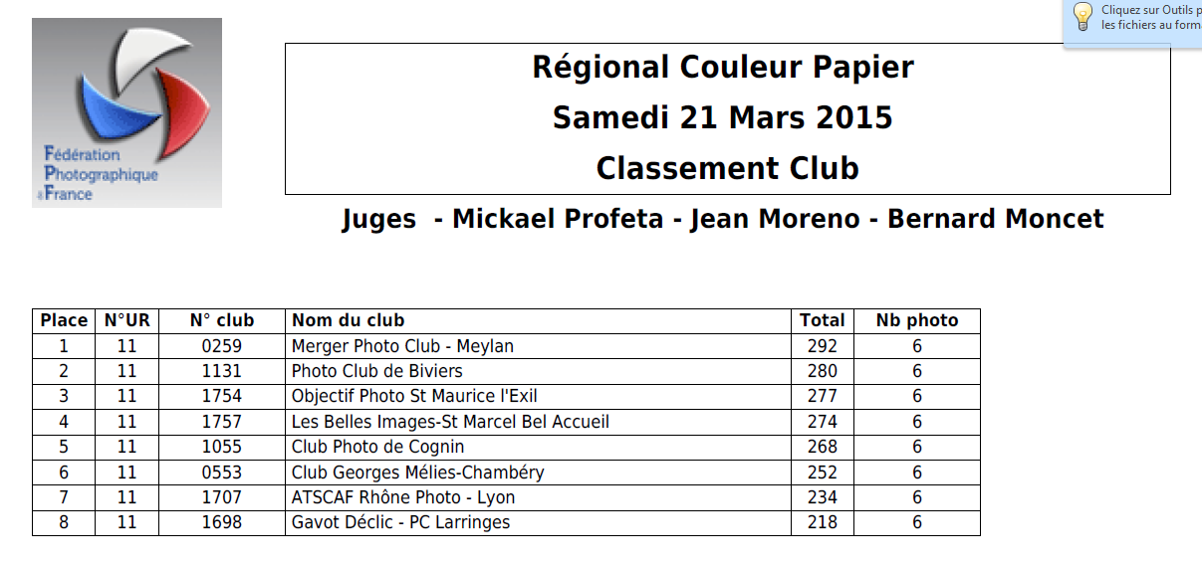
Classement par Club

Slide 59
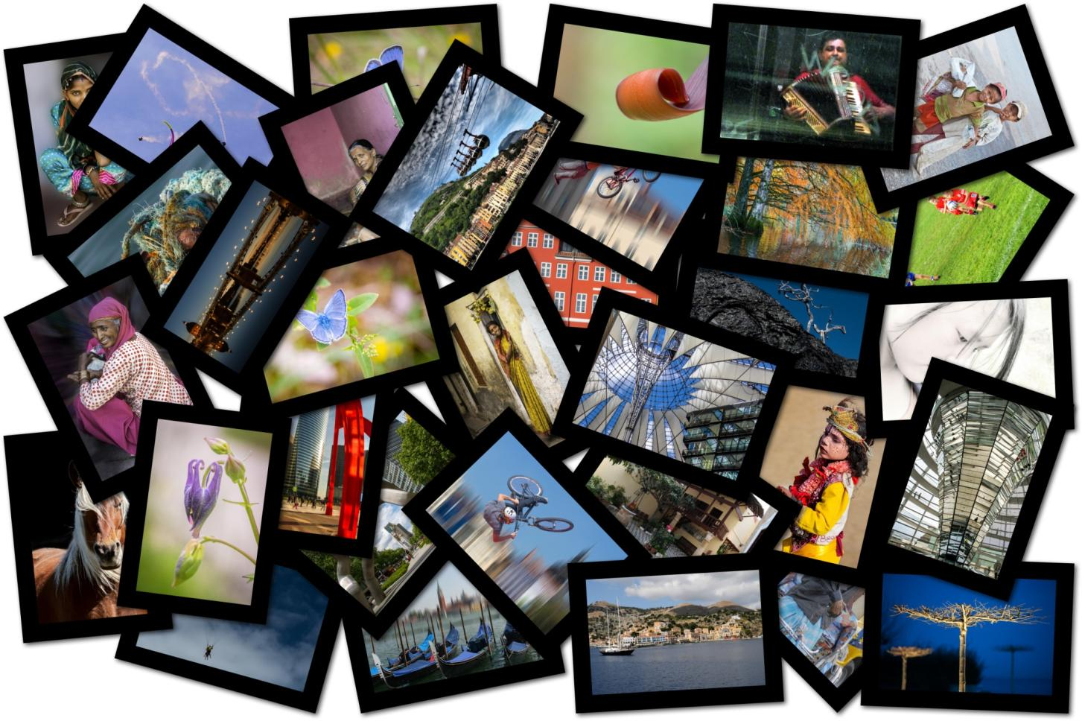

Slide 60
Nous avons passé une belle journée,
Observé de belles images,
Merci à tous !
Crédit Photos : les participants au concours
et Roland Hen
Commissaire et rapporteur : Emmanuelle Régent

Slide 61
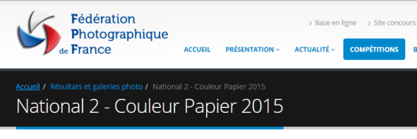
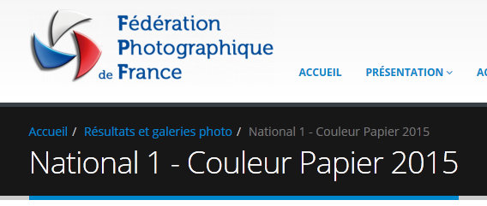
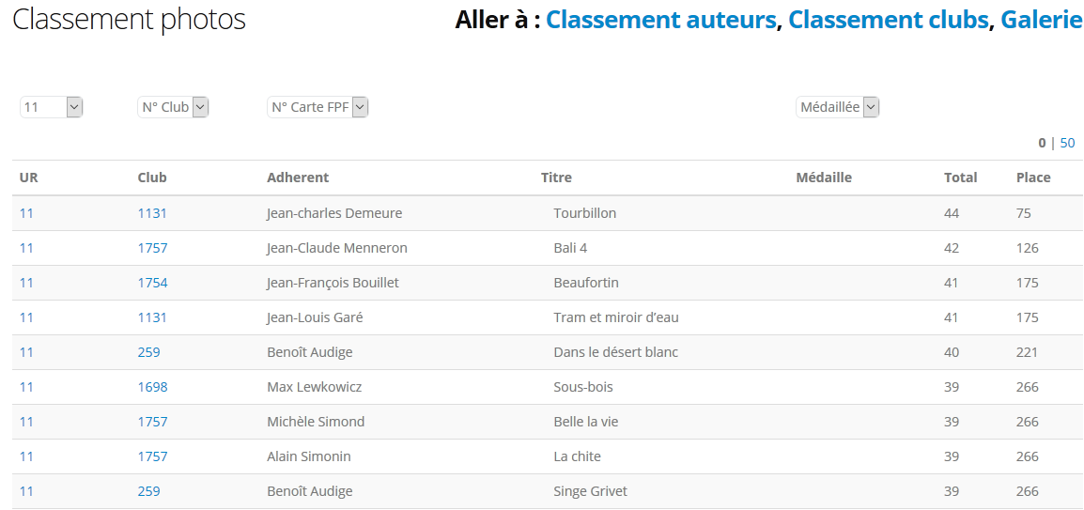
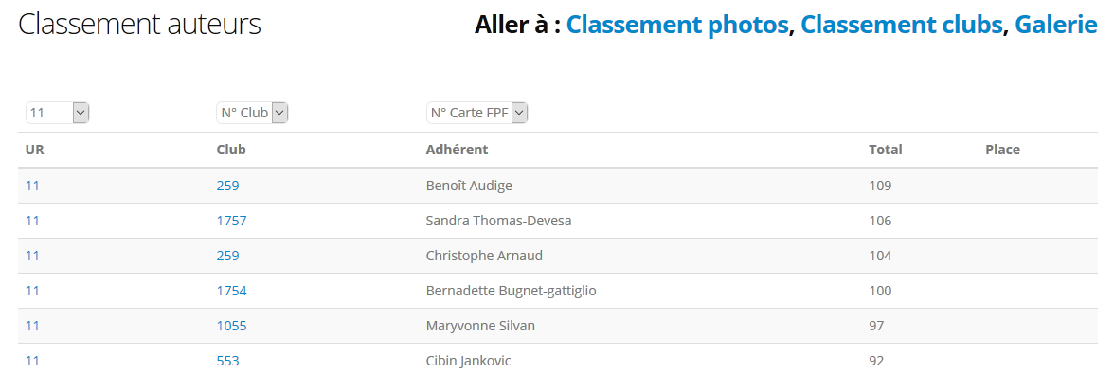
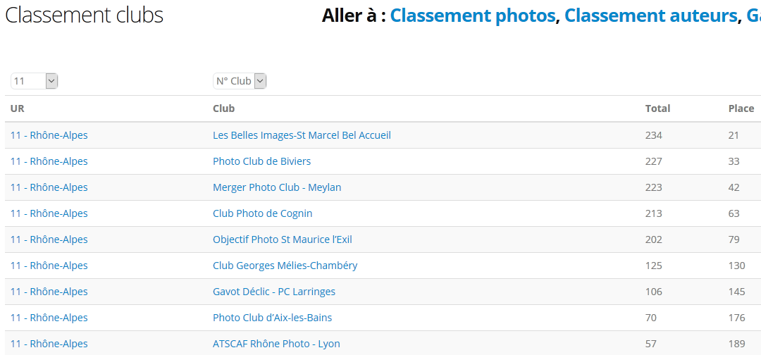
109 points = 43ème place

Slide 62
Rapport pour les Concours Auteur (qualificatifs pour les Concours Nationaux 2016)

Slide 63
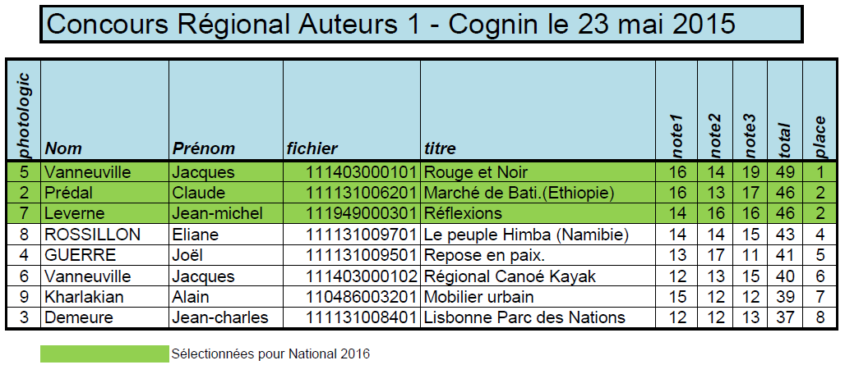
Concours jugés à Cognin le 23 mai
Auteur 1

Slide 64
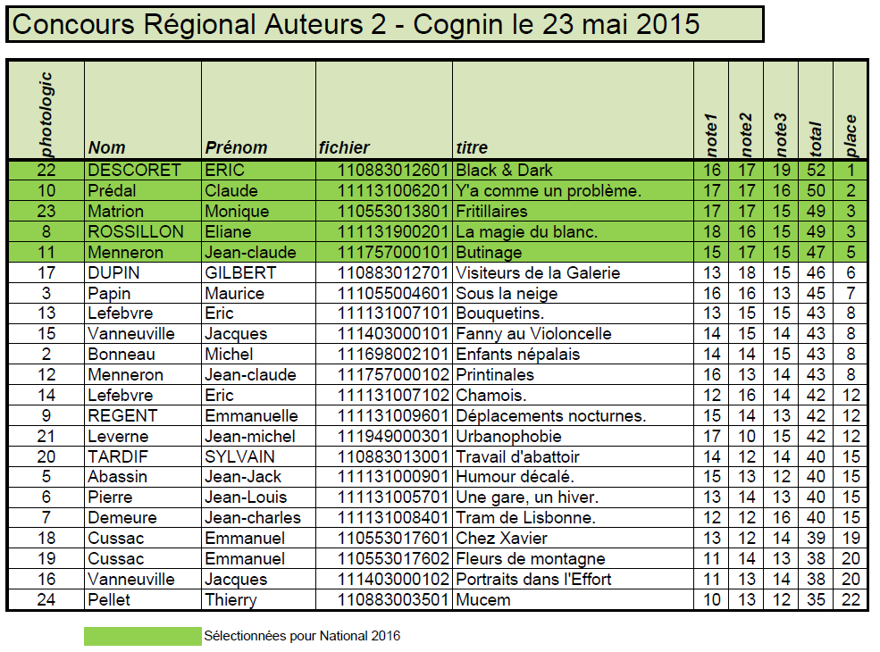
Concours jugés à Cognin le 23 mai
Auteur 2

Slide 65
Résultats nationaux (Concours Régionaux 2014)

Slide 66
Autres compétitions
Livre d’auteur :

Slide 67
Autres compétitions
Quadrimage :
24 séries présentées par les auteurs de l’UR11
Aucune série dans les 8 premières
Défi FP Nature
Défi FP Création
Challenge FP Pris sur le vif
7 auteurs, aucun dans les 15 premiers

Slide 68
Michel Vrahidès, Commissaire Régional IP

Slide 69
Images Projetées Monochrome (1)
C’est un concours d’Auteurs
1)Concours Régional:
-Morestel le 28/02/15. Très bon accueil , matériels de l’UR.
-Jury : Ann David, Angelo Di Mango, Claude Thieffine.
-Participation:
Année | Clubs | Auteurs | Images | Sélec. Nat
2015 | 14 | 107 | 505 | 17 auteurs
Rappel 2014 | 11 | 92 | 441 | 16
-Meilleure Image : « Le 15 » Jacques Vanneuville PC Morestel
-Meilleur Auteur : Pierre-Marie Gaury CP Cognin
-Meilleur Club : CP Cognin

Slide 70
Images Projetées Monochrome (2)
Le 15 Jacques Vanneuville

Slide 71
Images Projetées Monochrome (3)
2) Concours National:
-Biscarosse le 4/04/15
-300 Auteurs et 1012 Images
-Meilleure image de l’UR11 : Classée 2ème
« En vol » Alain Simonin SMBA
⁻Meilleur Auteur : Bernadette Bugnet-Gattiglio St M l’Exil
Classement : 2ème

Slide 72
Images Projetées Monochrome (4)
En vol –Alain Simonin

Slide 73
Images Projetées Couleur (1)
1) Concours Régional
-St André de Corcy. Très bon accueil , peu de public.
-Jury : Jean Moreno , Mickaël Profeta , Bernard Moncet
-Participation :
Année | Clubs | Auteurs | Images | Select. N2
2015 | 13 | 109 | 516 | 50 Images
Rappel 2014 | 14 | 96 | 461 | 47
-Meilleures images : 2 ex aequo.
« Vent fort au rocher blanc » Benoît Audige Merger
« Citrons Splash » Marion Cottet Aix-Les-bains
-Meilleur Auteur : Benoît Audige.
-Meilleur Club : PC Biviers

Slide 74
Images Projetées Couleur (2)
Citrons splash- Marion Cottet
Vent fort au Rocher Blanc- Benoît Audige

Slide 75
Images Projetées Couleur (3)
2) Concours National 2 :
-Congrès de Perpignan. 14/05/2015
-211 auteurs et 1083 Images
-Meilleures Image UR11 : Classées 50ème
« Rebelle» Bernadette Bugnet-Gattiglio StM l’Exil
« Papillons Dominique Charbin St M l’Exil
-Meilleur auteur UR11 : Classé 9ème Didier Gohier Biviers
-Meilleur Club :
St Maurice l’Exil 21ème
Aucun Club ne monte en National 1

Slide 76
Images Projetées Couleur (4)
Rebelle – Bernadette Bugnet-Gattiglio

Slide 77
Images Projetées Couleur (5)
Papillons – Dominique Charbin

Slide 78
Images Projetées Couleur (6)
3) Concours National 1 :
-46 Clubs participaient , 918 images
-Classement UR11 :
SMBA 6ème Monte en CF
Biviers 25ème Reste en N1
Morestel 31ème Retour en Régional
-Meilleures images UR11: Classées 19ème
« Sustentation » Roland Hen SMBA Diplôme Reportage
« Léa » Marie-Pierre Cotte Morestel Coup de cœur d’un juge

Slide 79
Images Projetées Couleur (7)
4) Coupe de France :
- 30 clubs participaient , 894 images.
-Classement UR11:
Cognin 9ème Reste en CF
Mélies Chambery 12ème Reste en CF
Aix-les-bains 13ème Reste en CF
-Meilleure image UR11: 2ème place
« Men in black » Michel Klein Mélies Diplôme créativité

Slide 80
Images Projetées Couleur (8)
Men in Black – Michel Klein

Slide 81
Prix d’Auteurs I P (1)
Concours Régional sans sélection nationale.
-Cognin le 23/05/2015. Très bon accueil , projection OK.
-Jury : Jean Moreno , Michel Lindner, Bernard Moncet
-Participation :
Année | Clubs | Auteurs | Dossiers
2015 | 7 | 29 | 52
Rappel 2014 | 7 | 23 | 43
-Meilleur dossier : « Tim-Tom pouce » Timothée Boisseau Biviers
-Meilleur Club : SMBA (Classement sur les 3 meilleurs dossiers)

Slide 82
Prix d’Auteurs I P (2)
Timothée Boisseau

Slide 83
En conclusion IP 2014-2015
Participation accrue aux concours régionaux
En 2015-2016 il y aura 4 clubs en CF IP et 1 en Nat1
En régional Monochrome et Couleur , le nb d’images à juger dépasse 500 :
-C’est trop pour une ½ journée de jugement
-Pour 2015-2016 limitation à 4 images par auteur.
Bravo pour les Auteurs et merci aux Clubs qui
ont accueilli ces concours.

Slide 84
Concours régional nature 2015

Slide 85
Déroulement des jugements
Les jugements ont eu lieu à la Maison des Associations d’Aix les Bains, et ont été organisés par le Photo Club d’Aix les Bains.
Environ une cinquantaine de personnes ont assisté aux jugements, généralement homogènes, réalisés par :
Tony Crocetta
Loïc Léchelle
Mathieu Pujol
En fin de jugement, chacun des 3 juges a expliqué sa méthode de jugement, et un échange a eu lieu avec le public, qui a beaucoup apprécié cette transparence.

Slide 86
Participation Image Projetée nature
433 œuvres, 84 auteurs, 15 clubs participants et quelques individuels

Slide 87
Participation Couleur Papier nature
98 œuvres, 22 auteurs, 7 clubs participants et quelques individuels

Slide 88
Participation
 | IMAGES PROJETEES NATURE |  |  |  | COULEUR PAPIER NATURE
Clubs | Œuvres | Auteurs | % œuvres | % auteurs | Œuvres | Auteurs | % œuvres | % auteurs
Merger | 5 | 1 | 1,15% | 1,19% | 7 | 2 | 7,14% | 9,09%
Pc Bressieu Bg en Bresse | 5 | 1 | 1,15% | 1,19%
Aix les Bains | 22 | 4 | 5,08% | 4,76% | 10 | 2 | 10,20% | 9,09%
Méliès Chambéry | 25 | 5 | 5,77% | 5,95% | 21 | 5 | 21,43% | 22,73%
PC Berllien | 10 | 2 | 2,31% | 2,38%
Cognin | 89 | 18 | 20,55% | 21,43% | 10 | 2 | 10,20% | 9,09%
Biviers | 92 | 17 | 21,25% | 20,24% | 40 | 9 | 40,82% | 40,91%
Morestel | 10 | 2 | 2,31% | 2,38%
Gavot Déclic - Larringes | 15 | 1 | 3,46% | 1,19% | 5 | 1 | 5,10% | 4,55%
ATSCAF Rhône Photo | 5 | 1 | 1,15% | 1,19%
St Maurice l'Exil | 10 | 2 | 2,31% | 2,38% | 5 | 1 | 5,10% | 4,55%
Belles images - St Marcel bel accueil | 115 | 24 | 26,56% | 28,57%
PC St André de Corcy | 20 | 4 | 4,62% | 4,76%
PC Club Roannais | 5 | 1 | 1,15% | 1,19%
Numerica PC Faverges | 5 | 1 | 1,15% | 1,19%
Total | 433 | 84 | 100,00% | 100,00% | 98 | 22 | 100% | 100%
Club IP | 15 |  |  |  | Clubs CP | 7

Slide 89
Les juges en action

Slide 90
Les 10 meilleures photos Image Projetée nature

Slide 91
1 – Force naturelle – Françoise Dauchy - Biviers

Slide 92
2 – Hauteur – Emmanuelle Régent - Biviers

Slide 93
3 ex æquo – Hiver – Lionel Canova - Cognin

Slide 94
3 ex æquo – Mimi la Fourmi – Timothée Boisseau - Biviers

Slide 95
5 – Girafe’s Sunrise – Jean-Luc Garcette – Aix les Bains

Slide 96
6 ex æquo – La vague – Katia Antonoff – St Marcel Bel Accueil

Slide 97
6 ex æquo – Au Sommet – Guillaume Magnier - Morestel

Slide 98
8 ex æquo – Gorge bleue – Michele Van Eenoo – Aix les Bains

Slide 99
8 ex æquo – Allée de peupliers – Jean Pierre Dupraz - Cognin

Slide 100
8 ex æquo – pavots – Jean Charles Demeure - Biviers

Slide 101
Les 10 meilleures photos Couleur Papier nature

Slide 102
1 – Clair obscur – Michel Accary –Méliès Chambéry

Slide 103
2 – Gazé – Sophie Pichon – Méliès Chambéry

Slide 104
3 ex æquo – Cornue – Philippe Vallet – Aix les Bains

Slide 105
3 ex æquo – Machaon – Sophie Pichon – Méliès Chambéry

Slide 106
3 ex æquo – Je suis là – Michel Bonneau - Larringes

Slide 107
6 ex æquo – Sphinx – Sophie Pichon – Méliès Chambéry

Slide 108
6 ex æquo – Du haut de mon arbre – Eliane Rossillon - Biviers

Slide 109
6 ex æquo – Sous la neige – Jean François Bouillet – St Maurice l’Exil

Slide 110
9 – Combat – Michel Accary – Méliès Chambéry

Slide 111
9 ex æquo – Aigrette dorée – Guillaume Roche - Cognin

Slide 112
Patrick Rottiers, Commissaire Régional Audiovisuel

Slide 113
Rapport du commissaire Audiovisuel

Slide 114
L’audiovisuel en Rhône-Alpes
Désolé de ne plus me répéter :
Ça va bien, mais ça ne va pas mieux !

Slide 115
L’audiovisuel en Rhône-Alpes
Le concours régional :
21 février 2015 à Ambérieu en Bugey
37 auteurs de 9 clubs (2014 : 41 et 7)
Dont 29 auteurs fédérés ( 2014 : 39)
7 montages au national (2014 : 8)
Succès important et qualité !
Palmarès discutable et discuté !

Slide 116
Les concours nationaux
Le concours national :
7 représentants l’UR sur 50 montages sélectionnés
La région place 1 montage dans les meilleurs (Jean-Pierre Armand 2ème)
2 autres auteurs dans les 18 mieux classés (7ème et 18ème)
La Coupe de France
2 auteurs de l’UR sur 16 qualifiés
La région remporte les 5 et 6ème places (Vincent Martin et Christian Crapanne )

Slide 117
2016 Baisse de la motivation

Slide 118
L’AV dans les clubs
Les clubs régulièrement actifs :
Saint-Chamond, Valence, Vaulx en Velin, Biviers
Les moins actifs :
Villeurbanne et St Marcel B.A.
Les doutes :
Millery, Ambérieu, Chabeuil, C.I. Chambéry, Méliès, O.I. Lyon, …

Slide 119
L’AV dans les clubs
La nouvelle manifestation :
la journée Jean-Paul Guibal Réunion d’auteurs sans compétition
En oct. 2014 à Biviers et nov. 2015 à Vaulx en Velin

Slide 120
L’AV dans les clubs
Des manifestations régulières avec un public nombreux à Biviers (2*120), Lyon O.I. (?), Saint-Chamond (210), Valence (2*100), Vaulx en Velin (60) …
!

Slide 121
Objectifs
Relancer la dynamique
Attirer des nouveaux photographes
Avec des clubs autonomes !

Slide 122
Vote
Approuvés à l’unanimité

Slide 123
Clubs de l’UR11 qualifiés en CN
 | Les clubs de l'UR11 qualifiés pour les compétitions nationales en 2016
 |  | En cas d'erreur, me le signaler : presur11@federation-photo.fr
 |  |  |  | National 1 |  |  |  | Coupe de France |  |  |  | Nature
 | UR-Club | Nom du Club |  | Image Projetée | Noir & Blanc | Couleur Papier |  | Image Projetée | Noir & Blanc | Couleur Papier |  | Cdf Couleur Papier | CdF Image Projetée | National Image Projetée
 | 11-0259 | Merger Photo Club - Meylan |  |  | NBN1
 | 11-0486 | Photo Club D'Aix-les-Bains |  |  |  |  |  | IPCF |  |  |  | CPCN | IPCN
 | 11-0553 | Club Georges Mélies-Chambéry |  |  |  |  |  | IPCF |  |  |  | CPCN |  | IPNN
 | 11-1055 | Club Photo de Cognin |  |  | NBN1 |  |  | IPCF
 | 11-1131 | Photo Club de Biviers |  | IPN1 |  |  |  |  |  |  |  | CPCN |  | IPNN
 | 11-1403 | Club Photo Morestel |  |  | NBN1 |  |  |  |  |  |  |  |  | IPNN
 | 11-1754 | Objectif Photo St Maurice l’Exil |  |  | NBN1
 | 11-1757 | Les Belles Images-St Marcel Bel Accueil |  |  |  |  |  | IPCF |  |  |  |  | IPCN

Slide 124
Classement combiné
Classt. | N° Club | CLUBS | Papier couleur | Noir et blanc | Images Projetées | Audio visuel | Auteurs IP | Auteurs papier | Nature IP | Nature papier | TOTAL
1er | 1131 | Biviers | 19 | 21 | 22 | 20 | 19 | 19 | 20 | 20 | 160
2ème | 1757 | Belles Images | 17 | 17 | 23 | 17 | 20 | 17 | 22 | 18 | 151
3ème | 553 | P.C. Méliès | 15 | 20 | 25 | 15 | 16 | 16 | 21 | 21 | 149
4ème | 1403 | Morestel | 21 | 18 | 21 |  | 18 | 18 | 17 | 16 | 129
5ème | 1055 | Cognin | 16 | 19 | 26 |  | 14 | 14 | 19 | 19 | 127
6ème | 486 | Aix-les-Bains |  | 15 | 24 |  | 17 |  | 23 | 22 | 101
7ème | 1754 | Objectif Photo | 18 | 16 | 20 |  |  |  | 16 | 15 | 85
8ème | 883 | PCBerjalien |  |  | 17 |  | 15 | 20 | 14 | 13 | 79
9ème | 1698 | Gavot-Déclic | 13 |  | 18 |  |  | 13 | 15 | 14 | 73
10ème | 259 | Merger-Meylan | 20 | 22 | 19 |  |  |  |  |  | 61
11ème | 1893 | St-André de Corcy |  |  | 16 |  |  |  | 18 | 17 | 51
12ème | 1949 | C.I. Valence |  |  |  | 19 |  | 15 |  |  | 34
13ème | 2018 | Lumi-Son |  |  |  | 20 |  |  |  |  | 20
14ème | 620 | O.I. Lyon |  |  |  | 16 |  |  |  |  | 16
15ème | 2075 | Roannais |  |  | 15 |  |  |  |  |  | 15
16ème | 1707 | ATSCAF-Rhône | 14 |  |  |  |  |  |  |  | 14
17ème | 1320 | Iris noir St Chamond |  |  |  | 2 |  |  |  |  | 2
 |  |  | Couleur Papier | Noir et blanc | Images Projetées | Audio visuel | Auteurs I.P. | Auteurs papier | Nature I.P. | Nature papier

Slide 125
Rapport Financier
par
Claude ROUSSEL, trésorier

Slide 126
Trésorerie

Slide 128
Prévisionnel

Slide 129
Vote
Approuvé à l’unanimité

Slide 130
Elections Renouvellement des membres du CA

Slide 131
CA
Membres sortants ou démissionnaires :
Sortants :
Dominique Gastaldi
Roland Hen
Emmanuelle Régent
Démissionnaires :
Christophe Arnaud
Michel Vrahidès
Candidatures :
Dominique Gastaldi
Roland Hen
Emmanuelle Régent
Maryvonne Sylvan

Slide 132
Vote
Tous élus

Slide 133
Calendrier des compétitions régionales 2016
Calendrier des concours régionaux 2016
Compétition | Club organisateur | Date limite d'envoi des photos | Date du concours Régional | Date du concours National 2 | Date du concours National 1 | Date du concours Coupe de France
Noir et Blanc papier (matin) | PC Berjallien Bourgoin-Jallieu | 14-févr | 5 mars 2016 | 04/05 mai 2016 Aubagne (13) | 06/07 février 2016 St Denis en Val (45) | 19/20 mars 2016 Lattes (34)
IP Monochrome (après-midi) |  | 21-févr |  |  | 16 avril 2016 Perigny (17)
Couleur Papier (matin) | Gavot Déclic Larringes | 24-janv | 13 février 2016 | 04/05 mai 2016 Aubagne (13) | 13 février 2016 Villennes (78) | 12/03/2015 Issy Les Moulineaux (92)
IP Couleur (après-midi) |  | 31-janv |  | 04/05 mai 2016 Aubagne (13) | 29/30 janvier 2016 Aix les Bains (73) | 04/05 mars 2016 Sarlat (24)
Nature IP | Photo Club d' Aix-les-Bains | 10-janv | 23 janvier 2016 |  | 12/13 mars 2016 Montreuil Juigné (49) | 12/13 mars 2016 Montreuil Juigné (49)
Nature CP | Photo Club d' Aix-les-Bains | 03-janv | 23 janvier 2016 |  | 27/28 février 2016 Chevigny St Sauveur (21) | 27/28 février 2016 Chevigny St Sauveur (21)
Audiovisuel | Chasseurs d' Images Valence |  |  |  | 08/09/10 avril 2016 Coulommiers (77) | 08/09/10 avril 2016 Coulommiers (77)
Prix d'Auteurs | Photo Club d' Aix-les-Bains | Papier : les photos peuvent être amenées le jour du concours, mais inscription sur le site. IP : envoi commissaire avant le 16 mai | 28 mai 2016
Journée Photo de l'UR11 | ? |  | ?
Prix du livre d'auteur |  |  |  |  | 02 avril 2016 Cognin (73)

Slide 134
Questions ? (Aucune à ce jour)

Slide 135
Remise des prix

Slide 136
Présentation des logiciels PhotoDirector et PowerDirector par la société PA Pro

